Slide 1


Slide 2

O akcji „Dzieci Uczą Rodziców”

Slide 3

O akcji „Dzieci Uczą Rodziców”

Slide 4


Slide 5
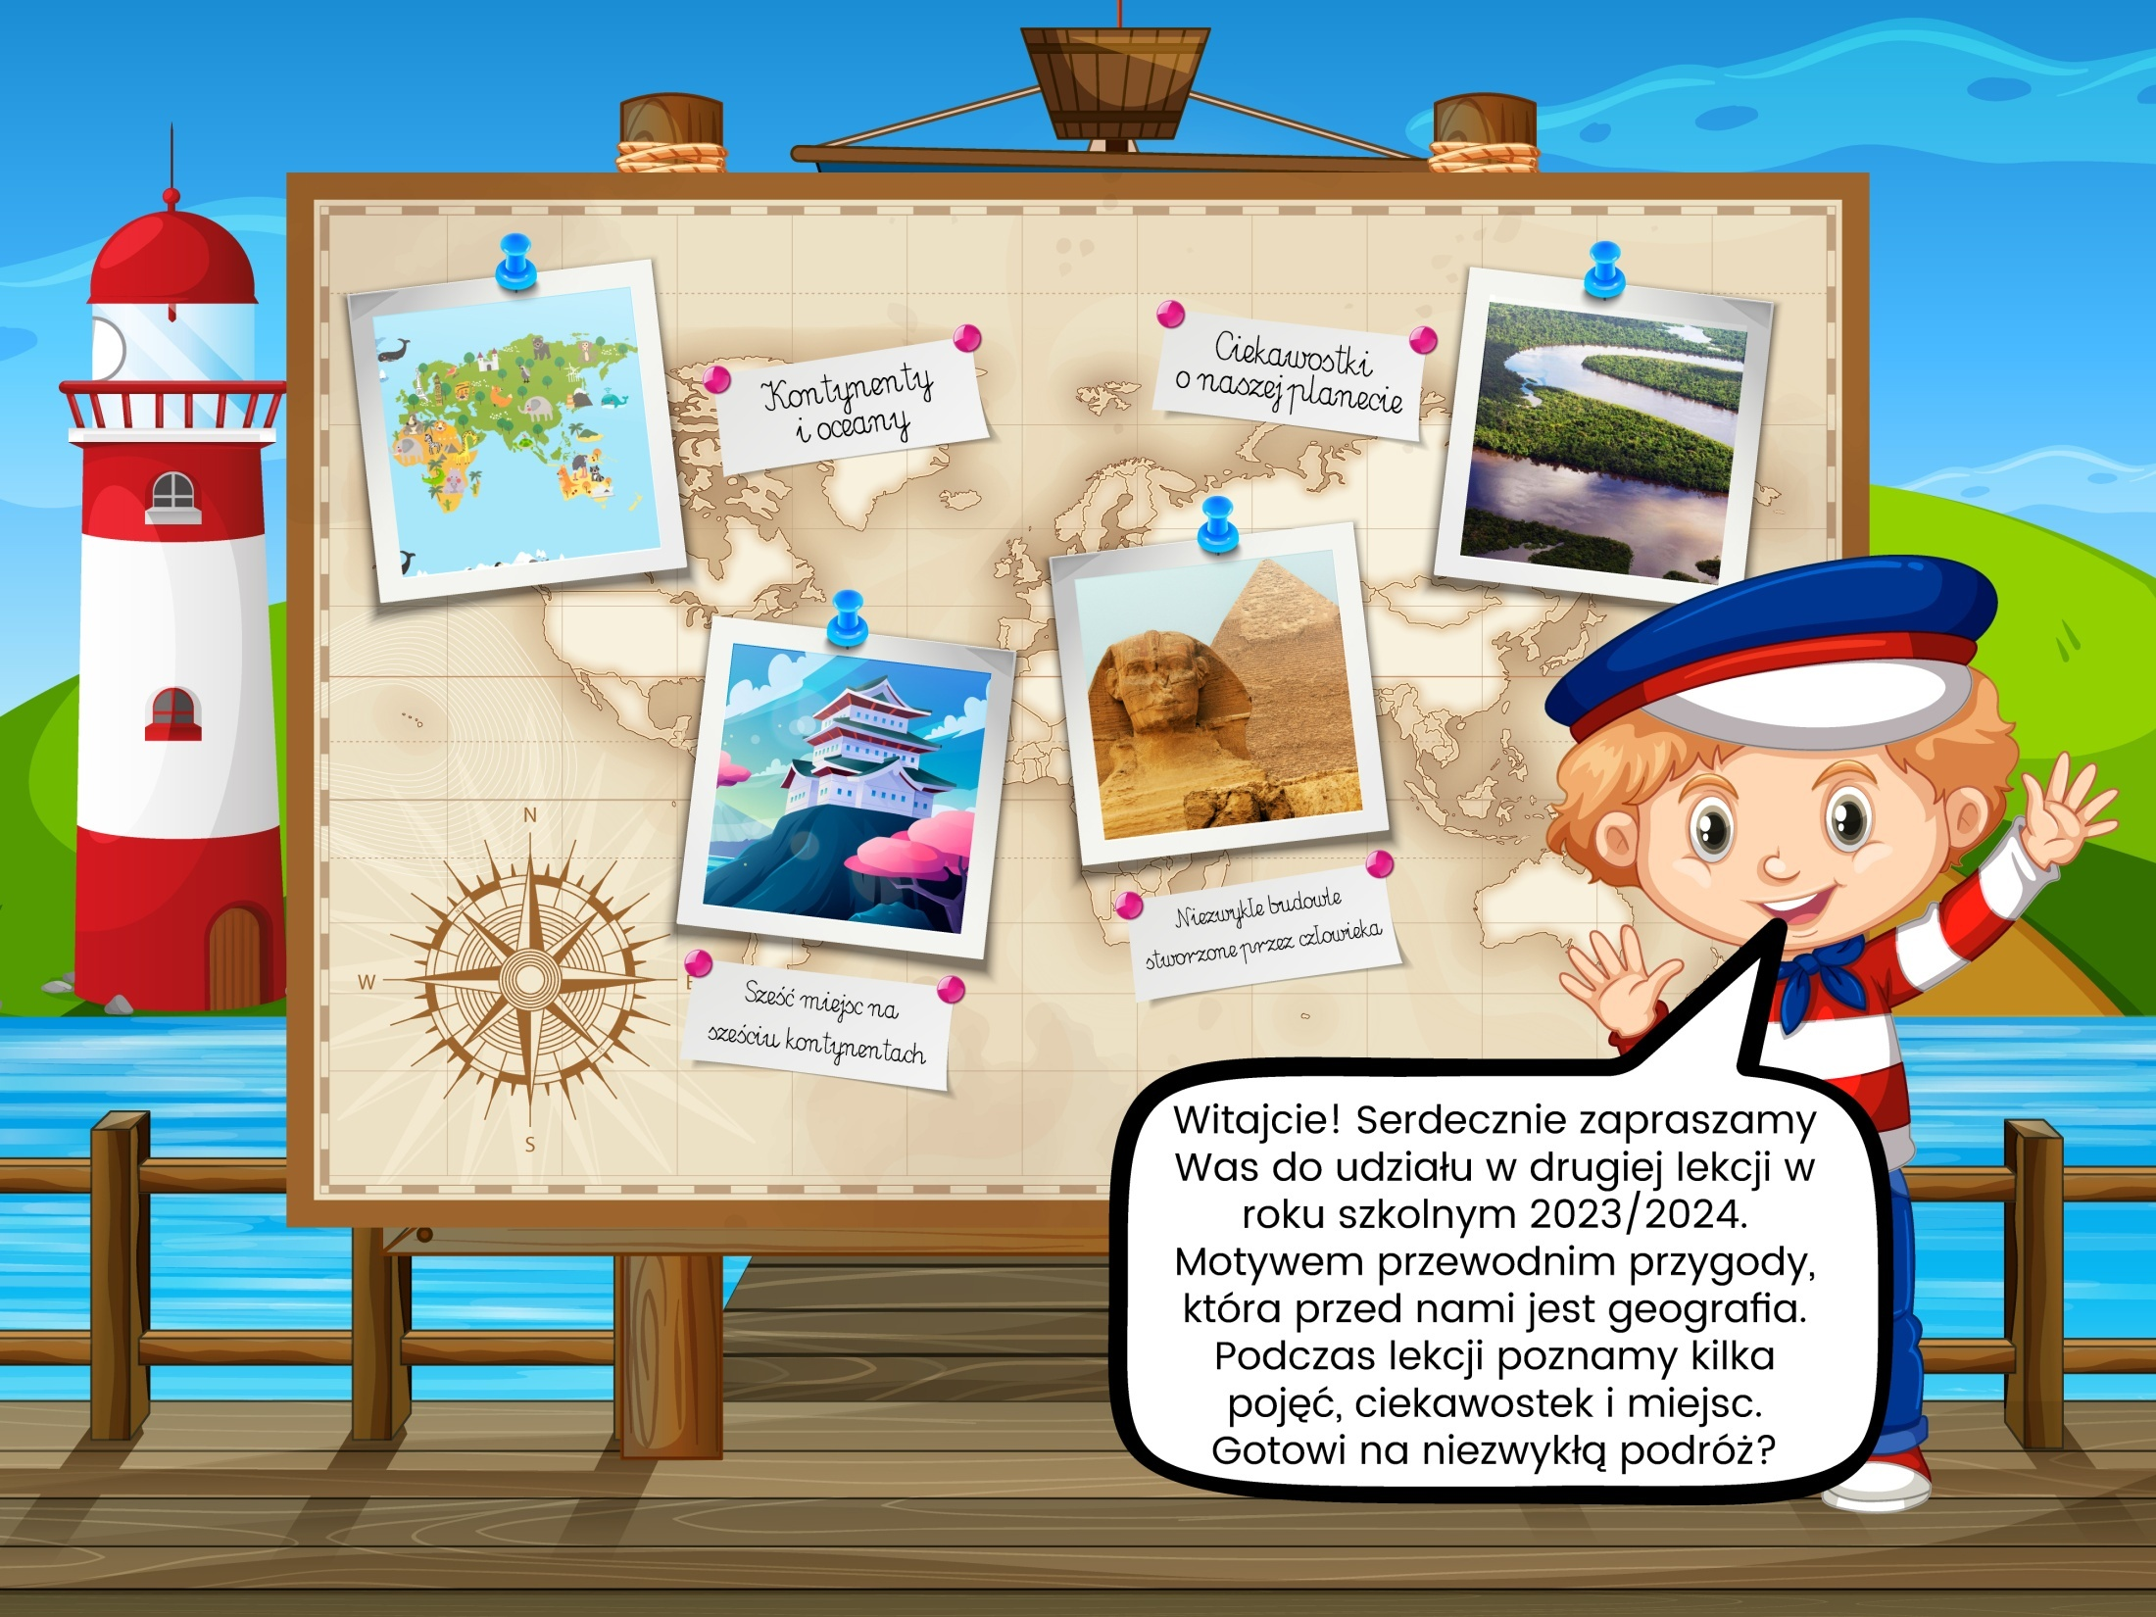

Slide 6
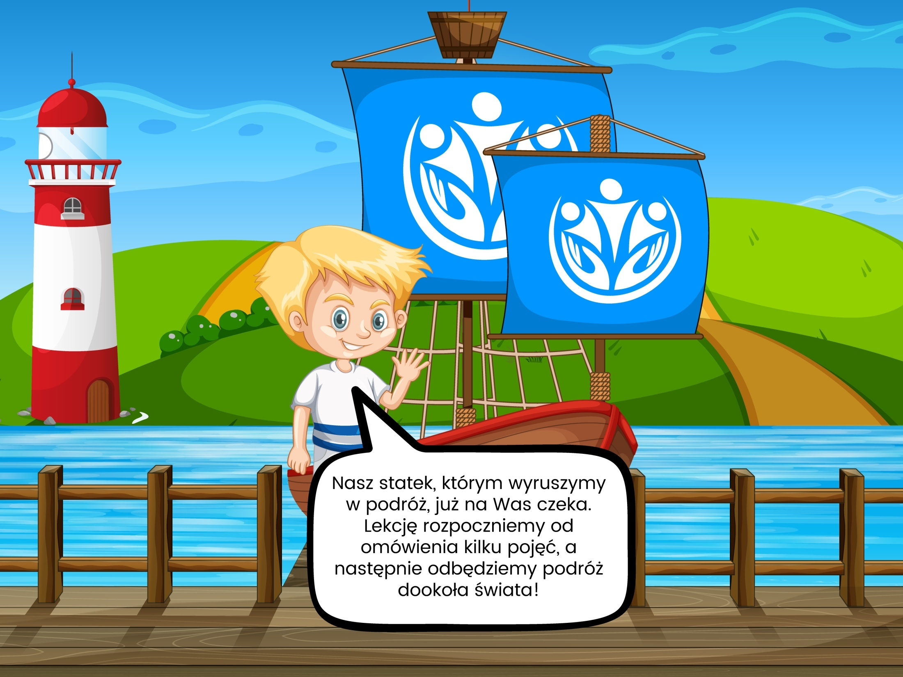

Slide 7
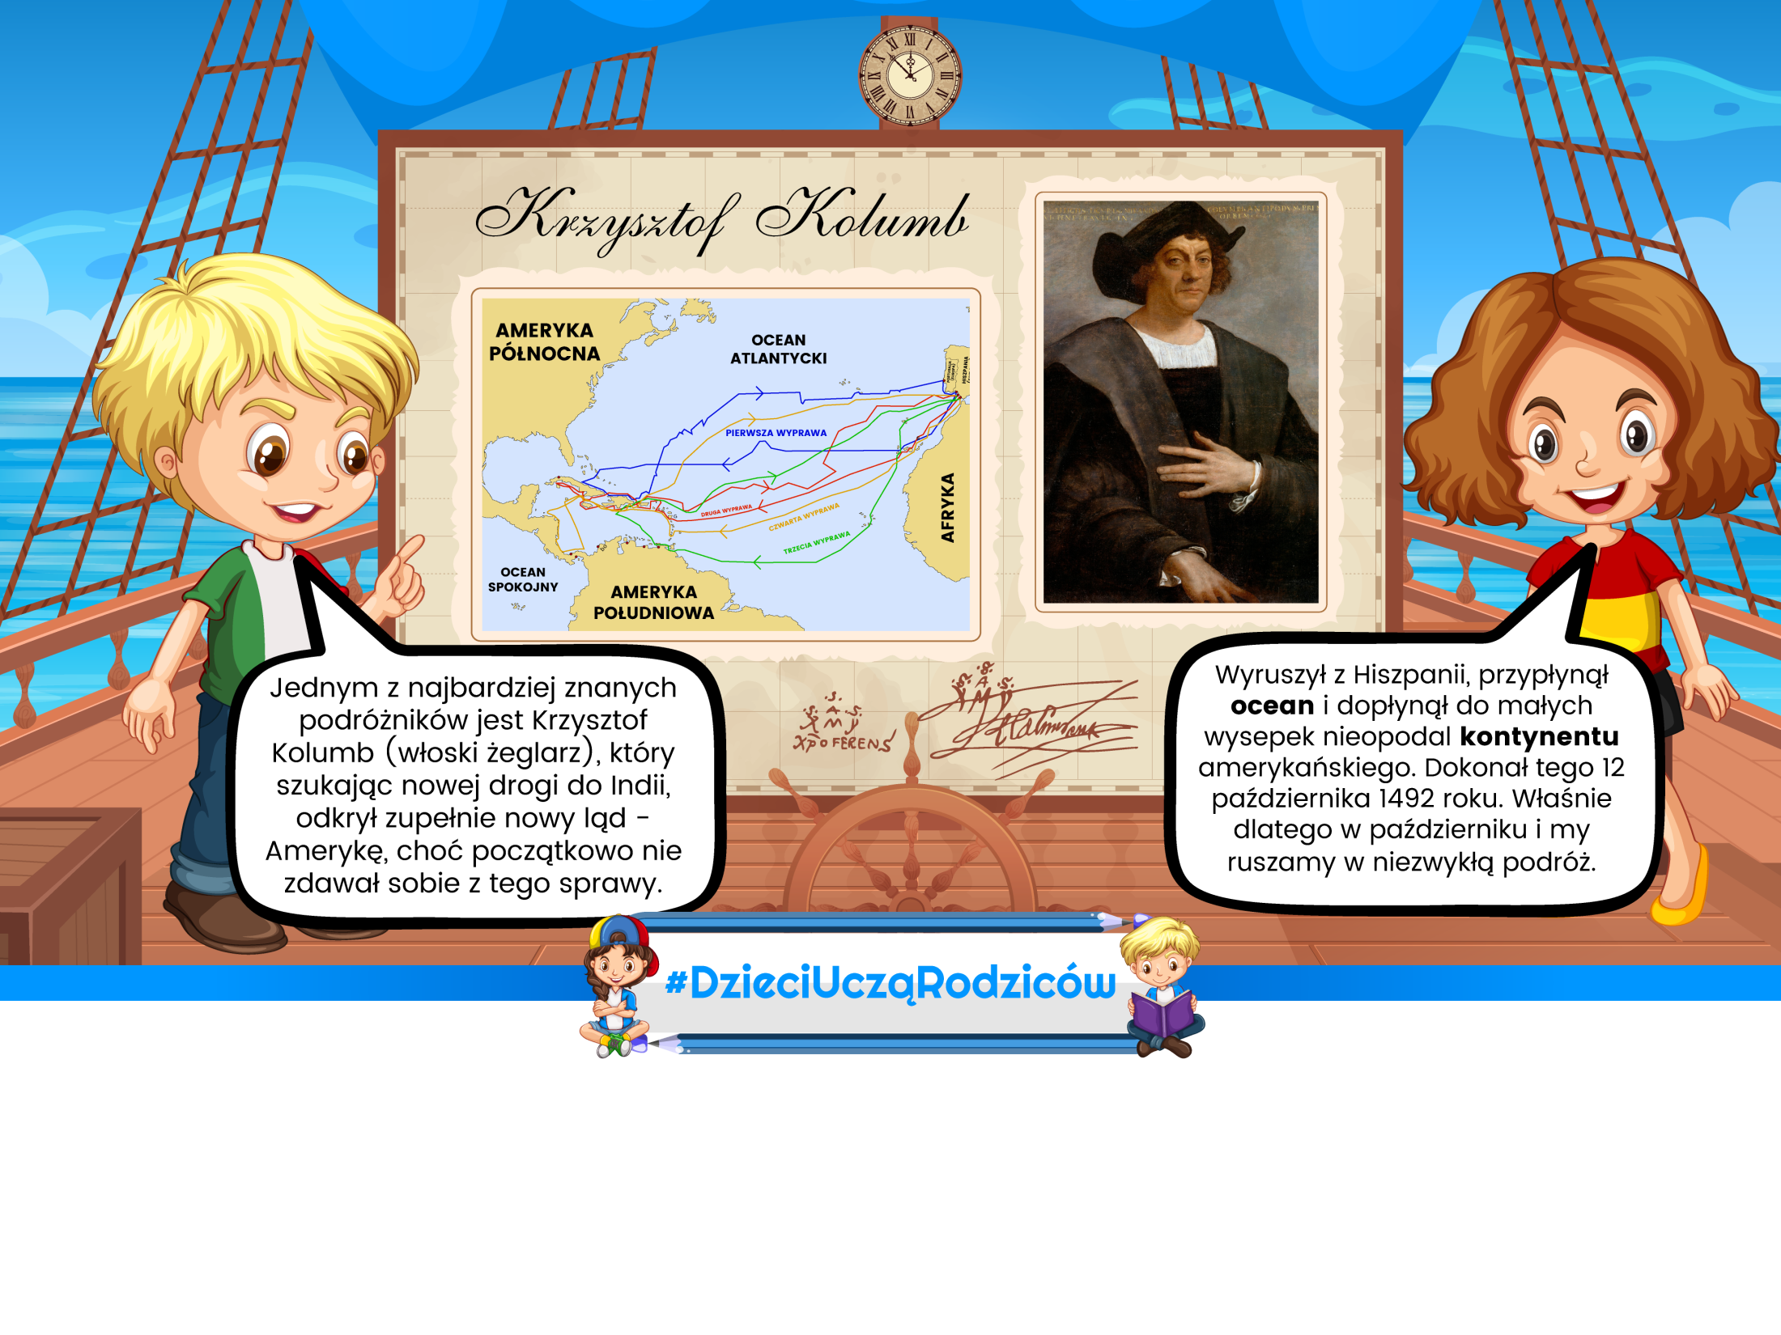
Krzysztof Kolumb – odkrywca Ameryki

Slide 8
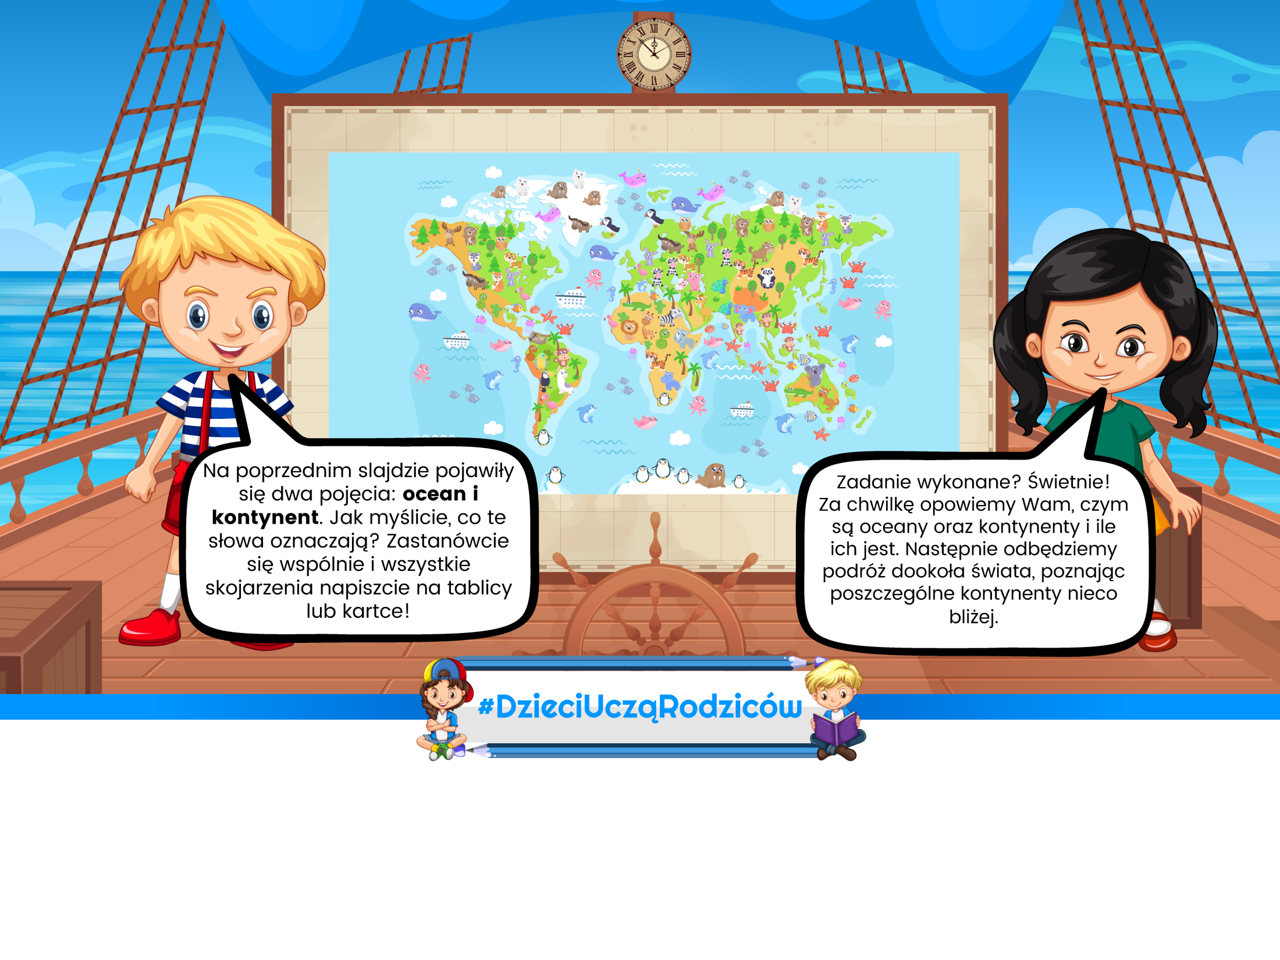
Oceany i kontynenty

Slide 9
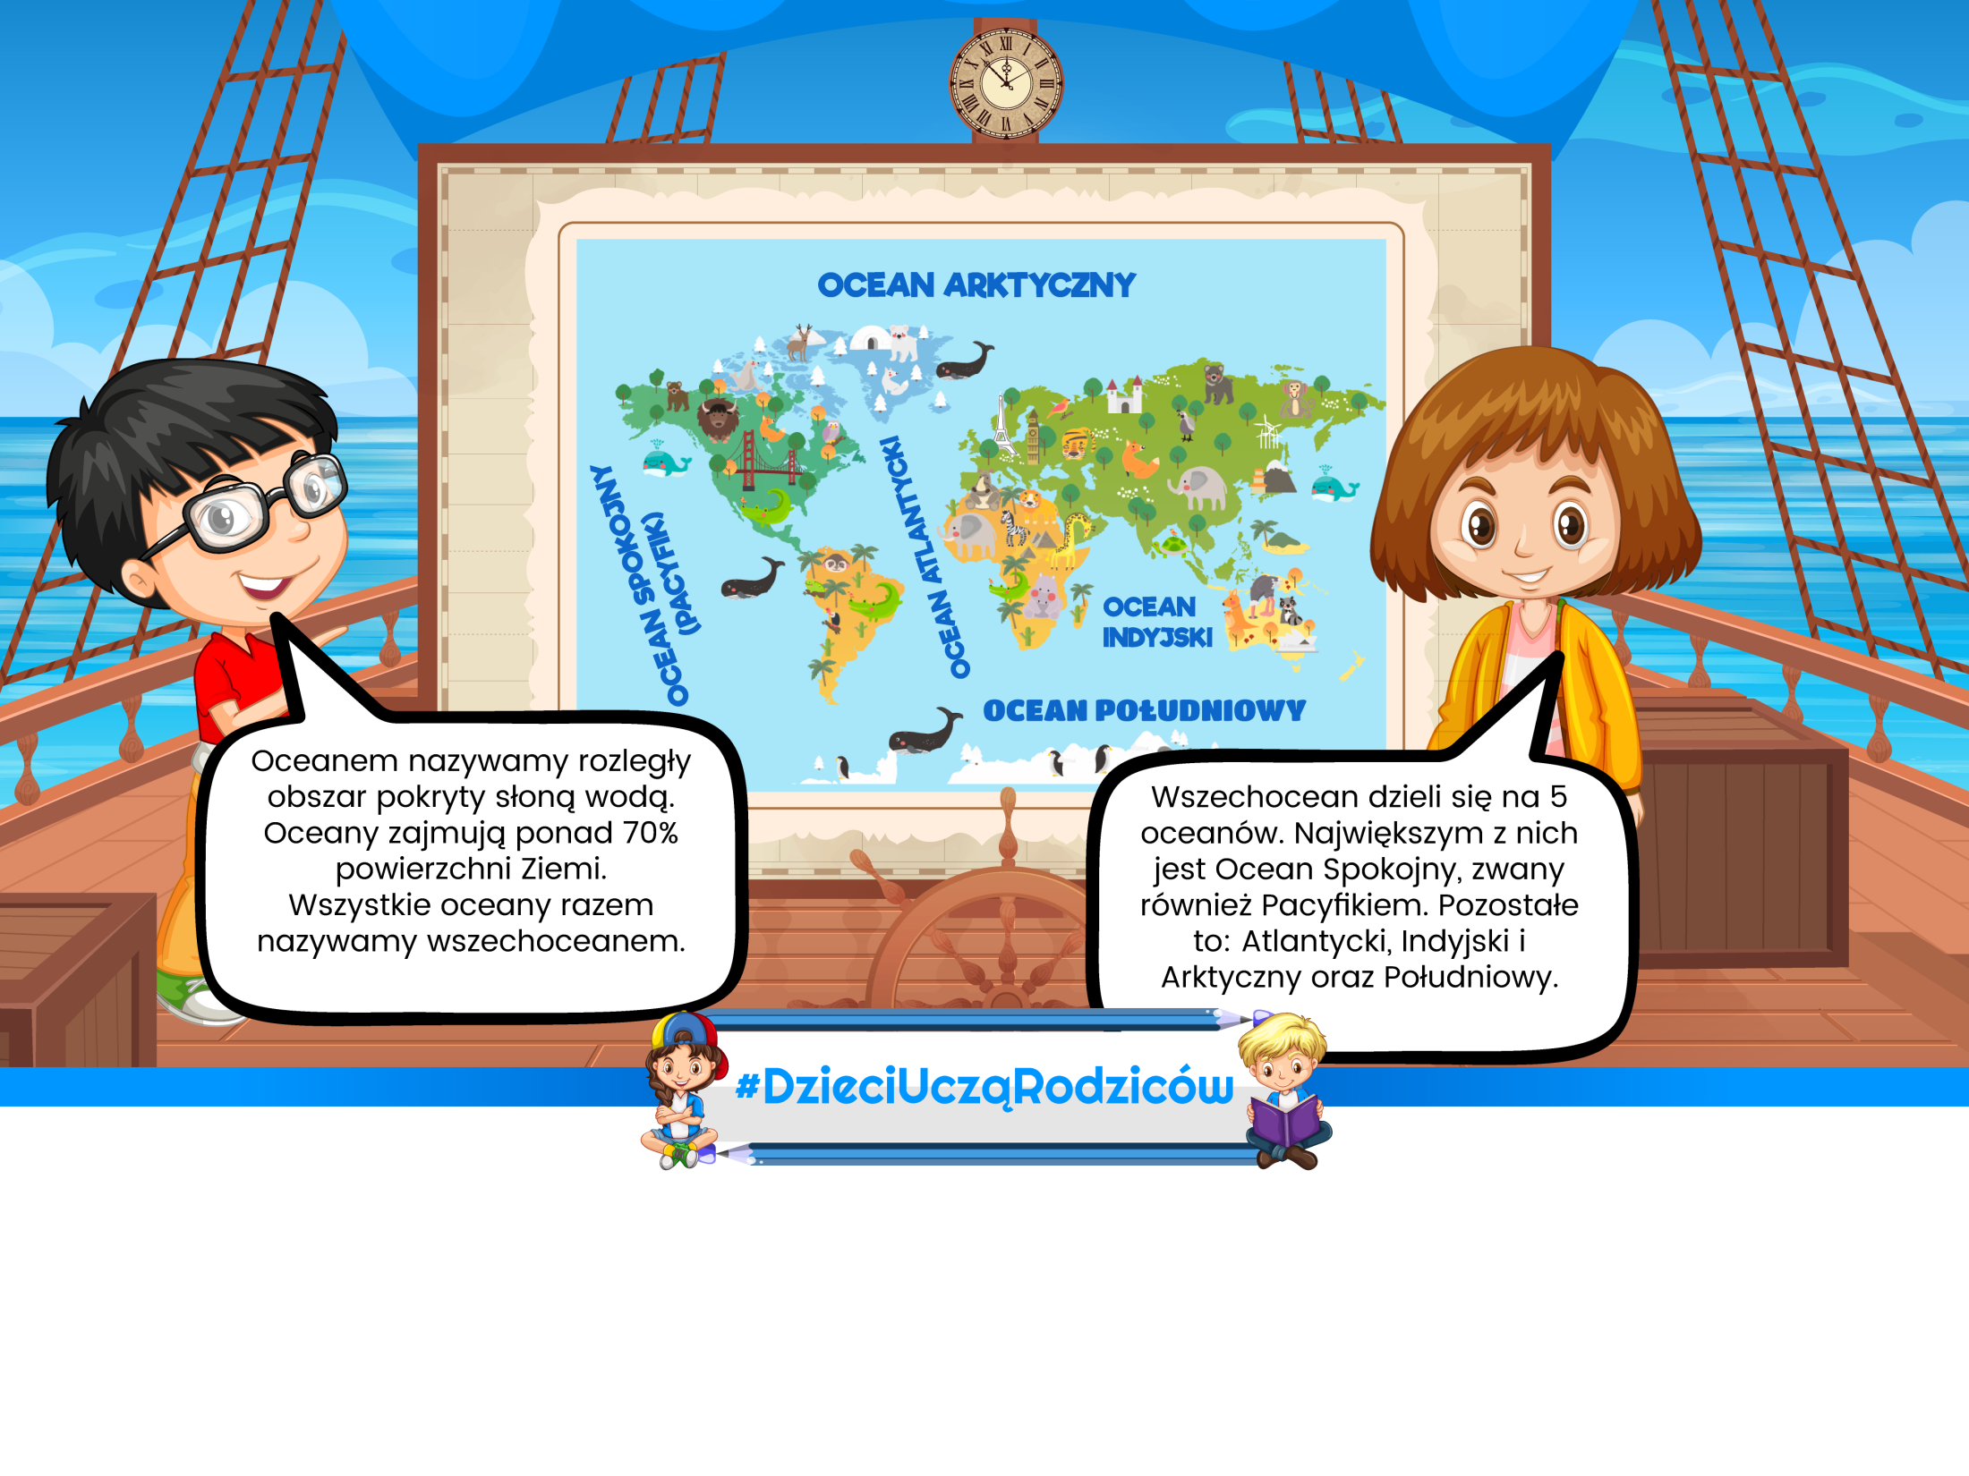
Oceany na Ziemi

Slide 10
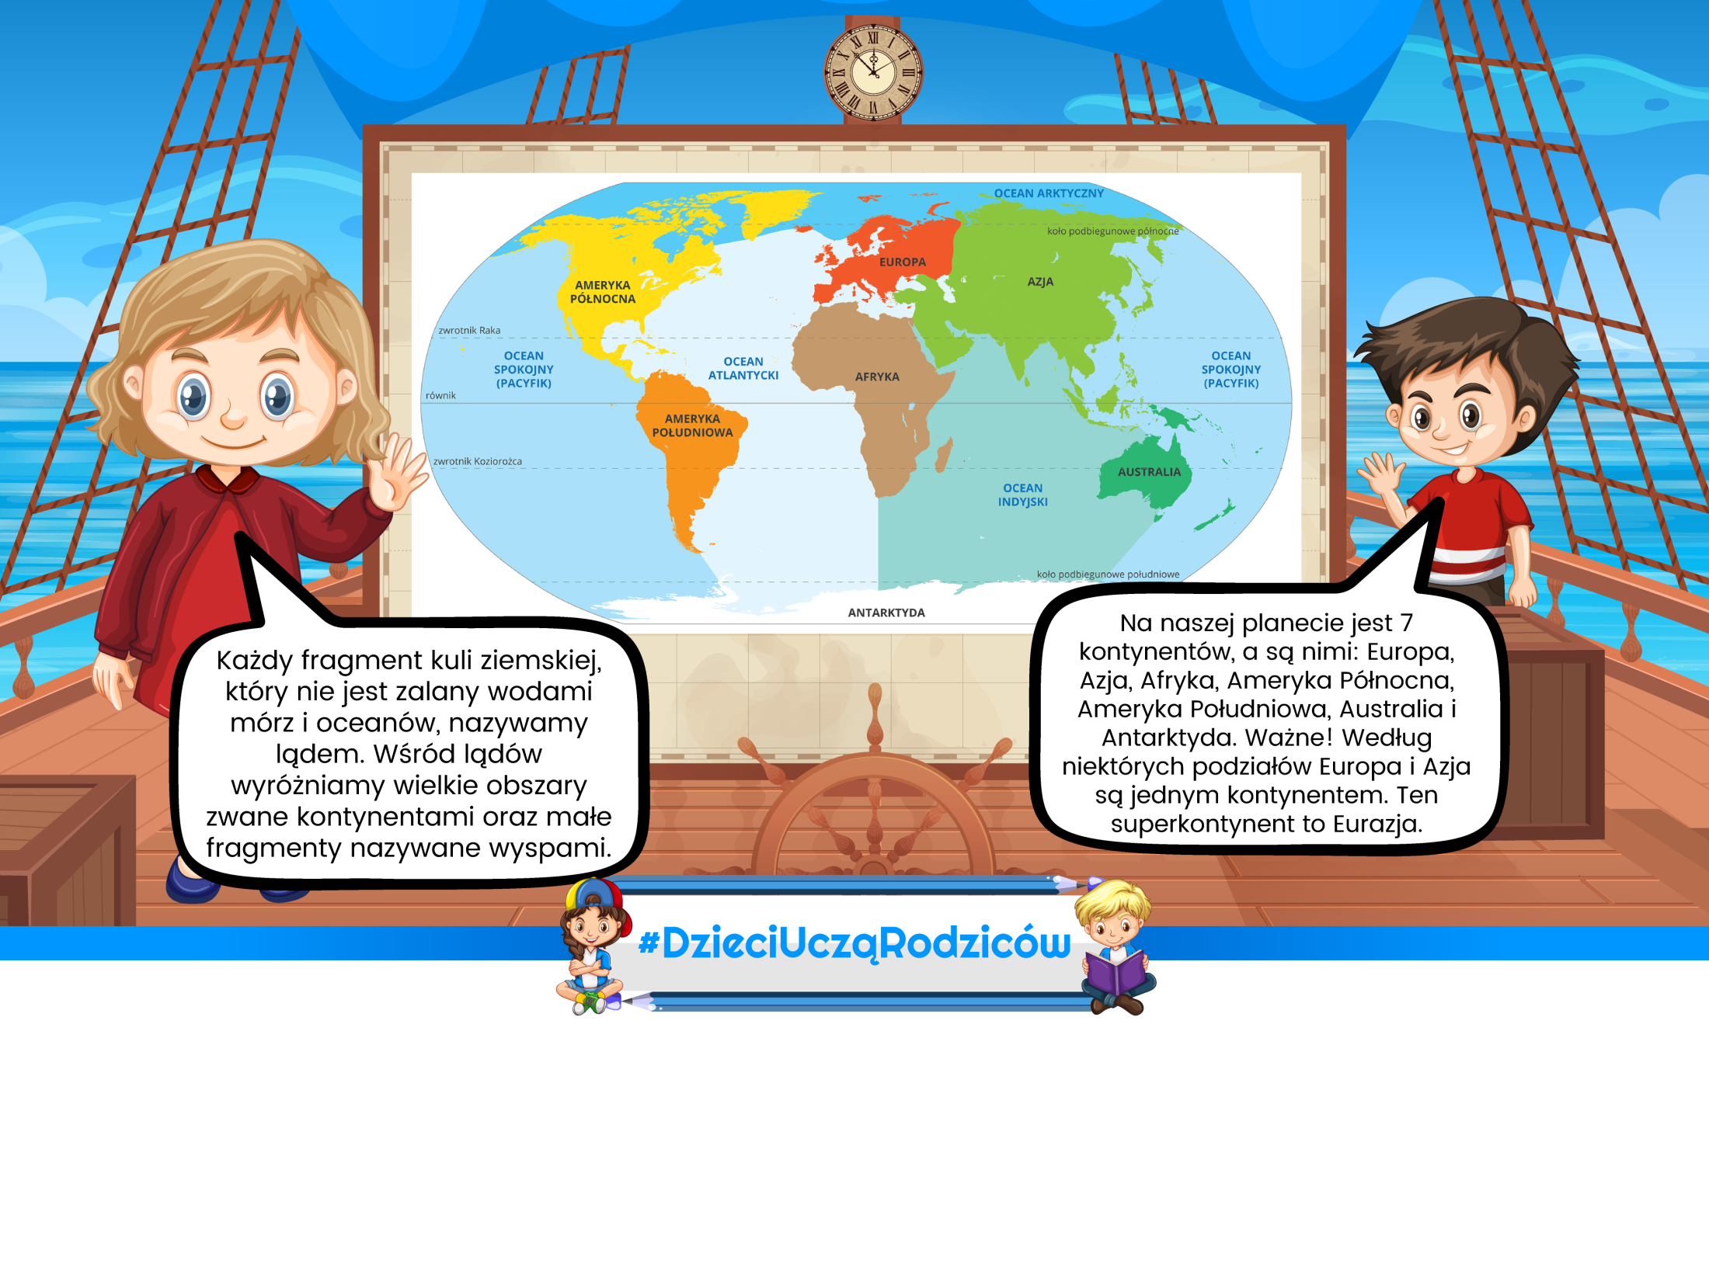
Kontynenty

Slide 11
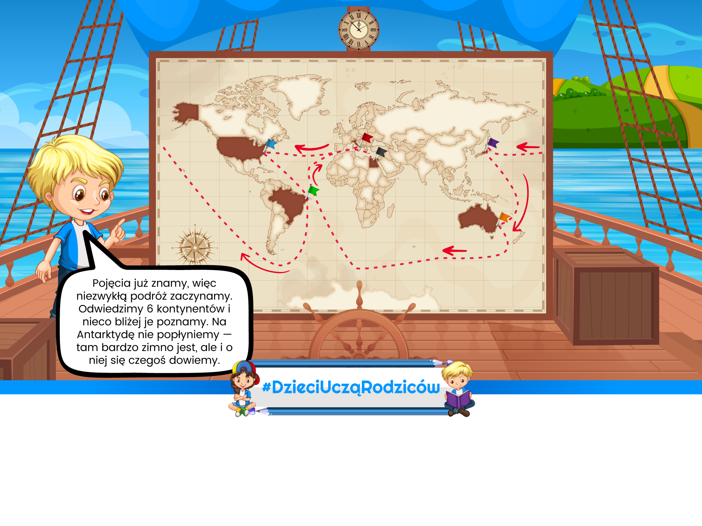
Niezwykła podróż dookoła świata

Slide 12
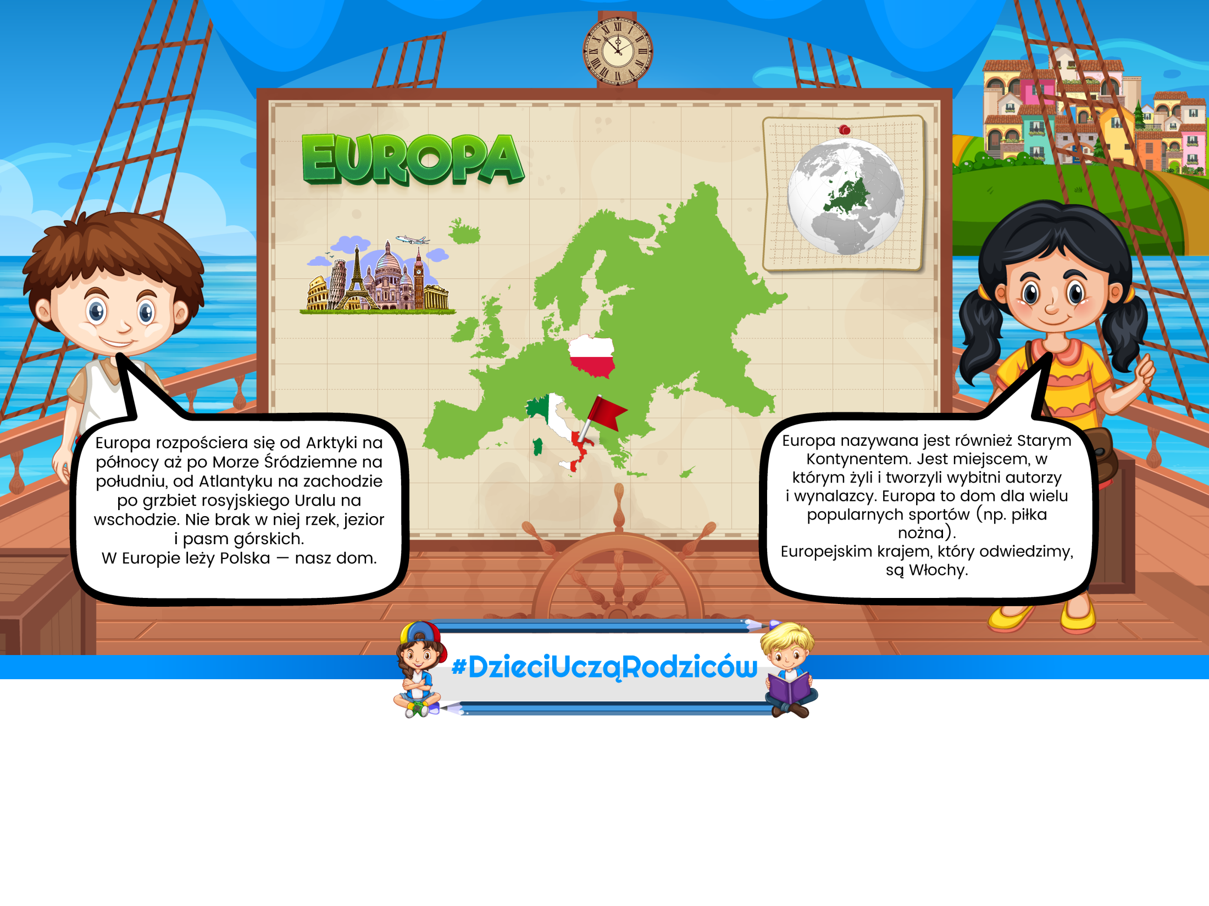
Europa

Slide 13
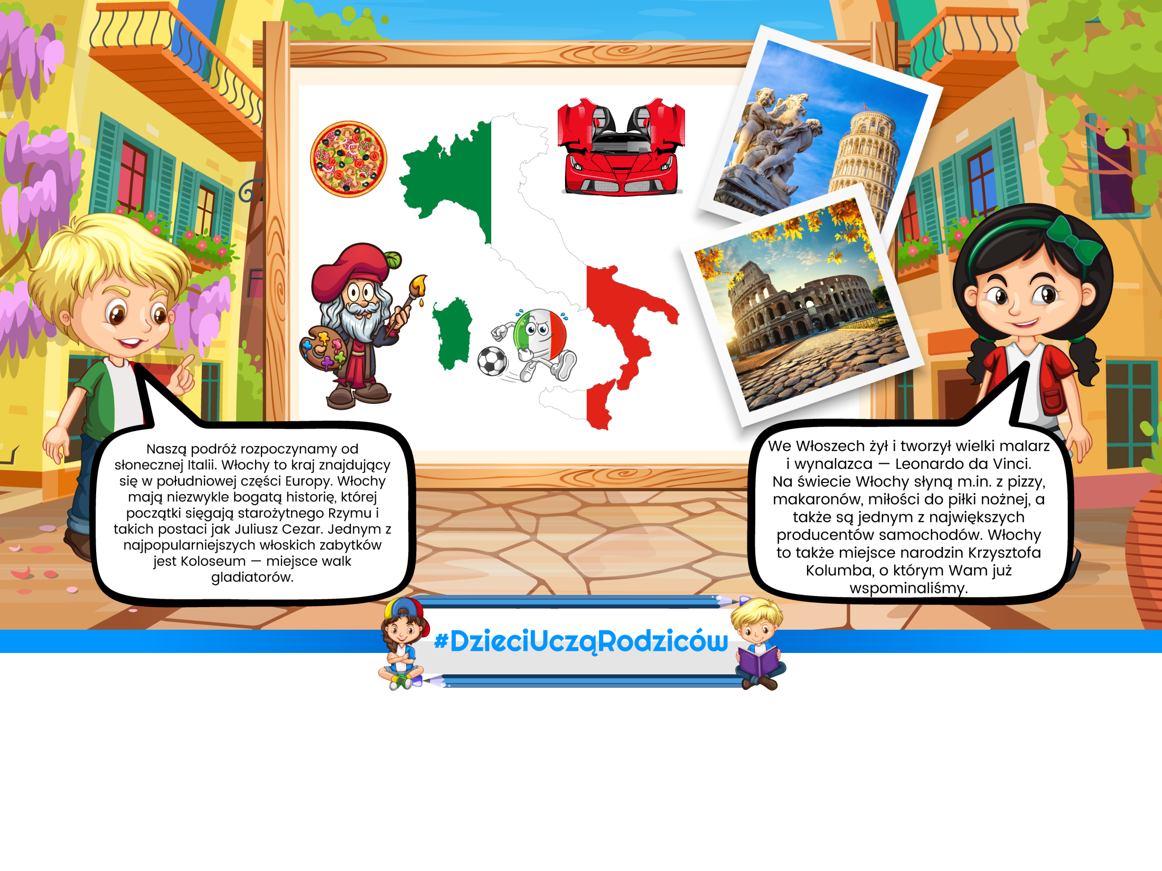
Włochy

Slide 14
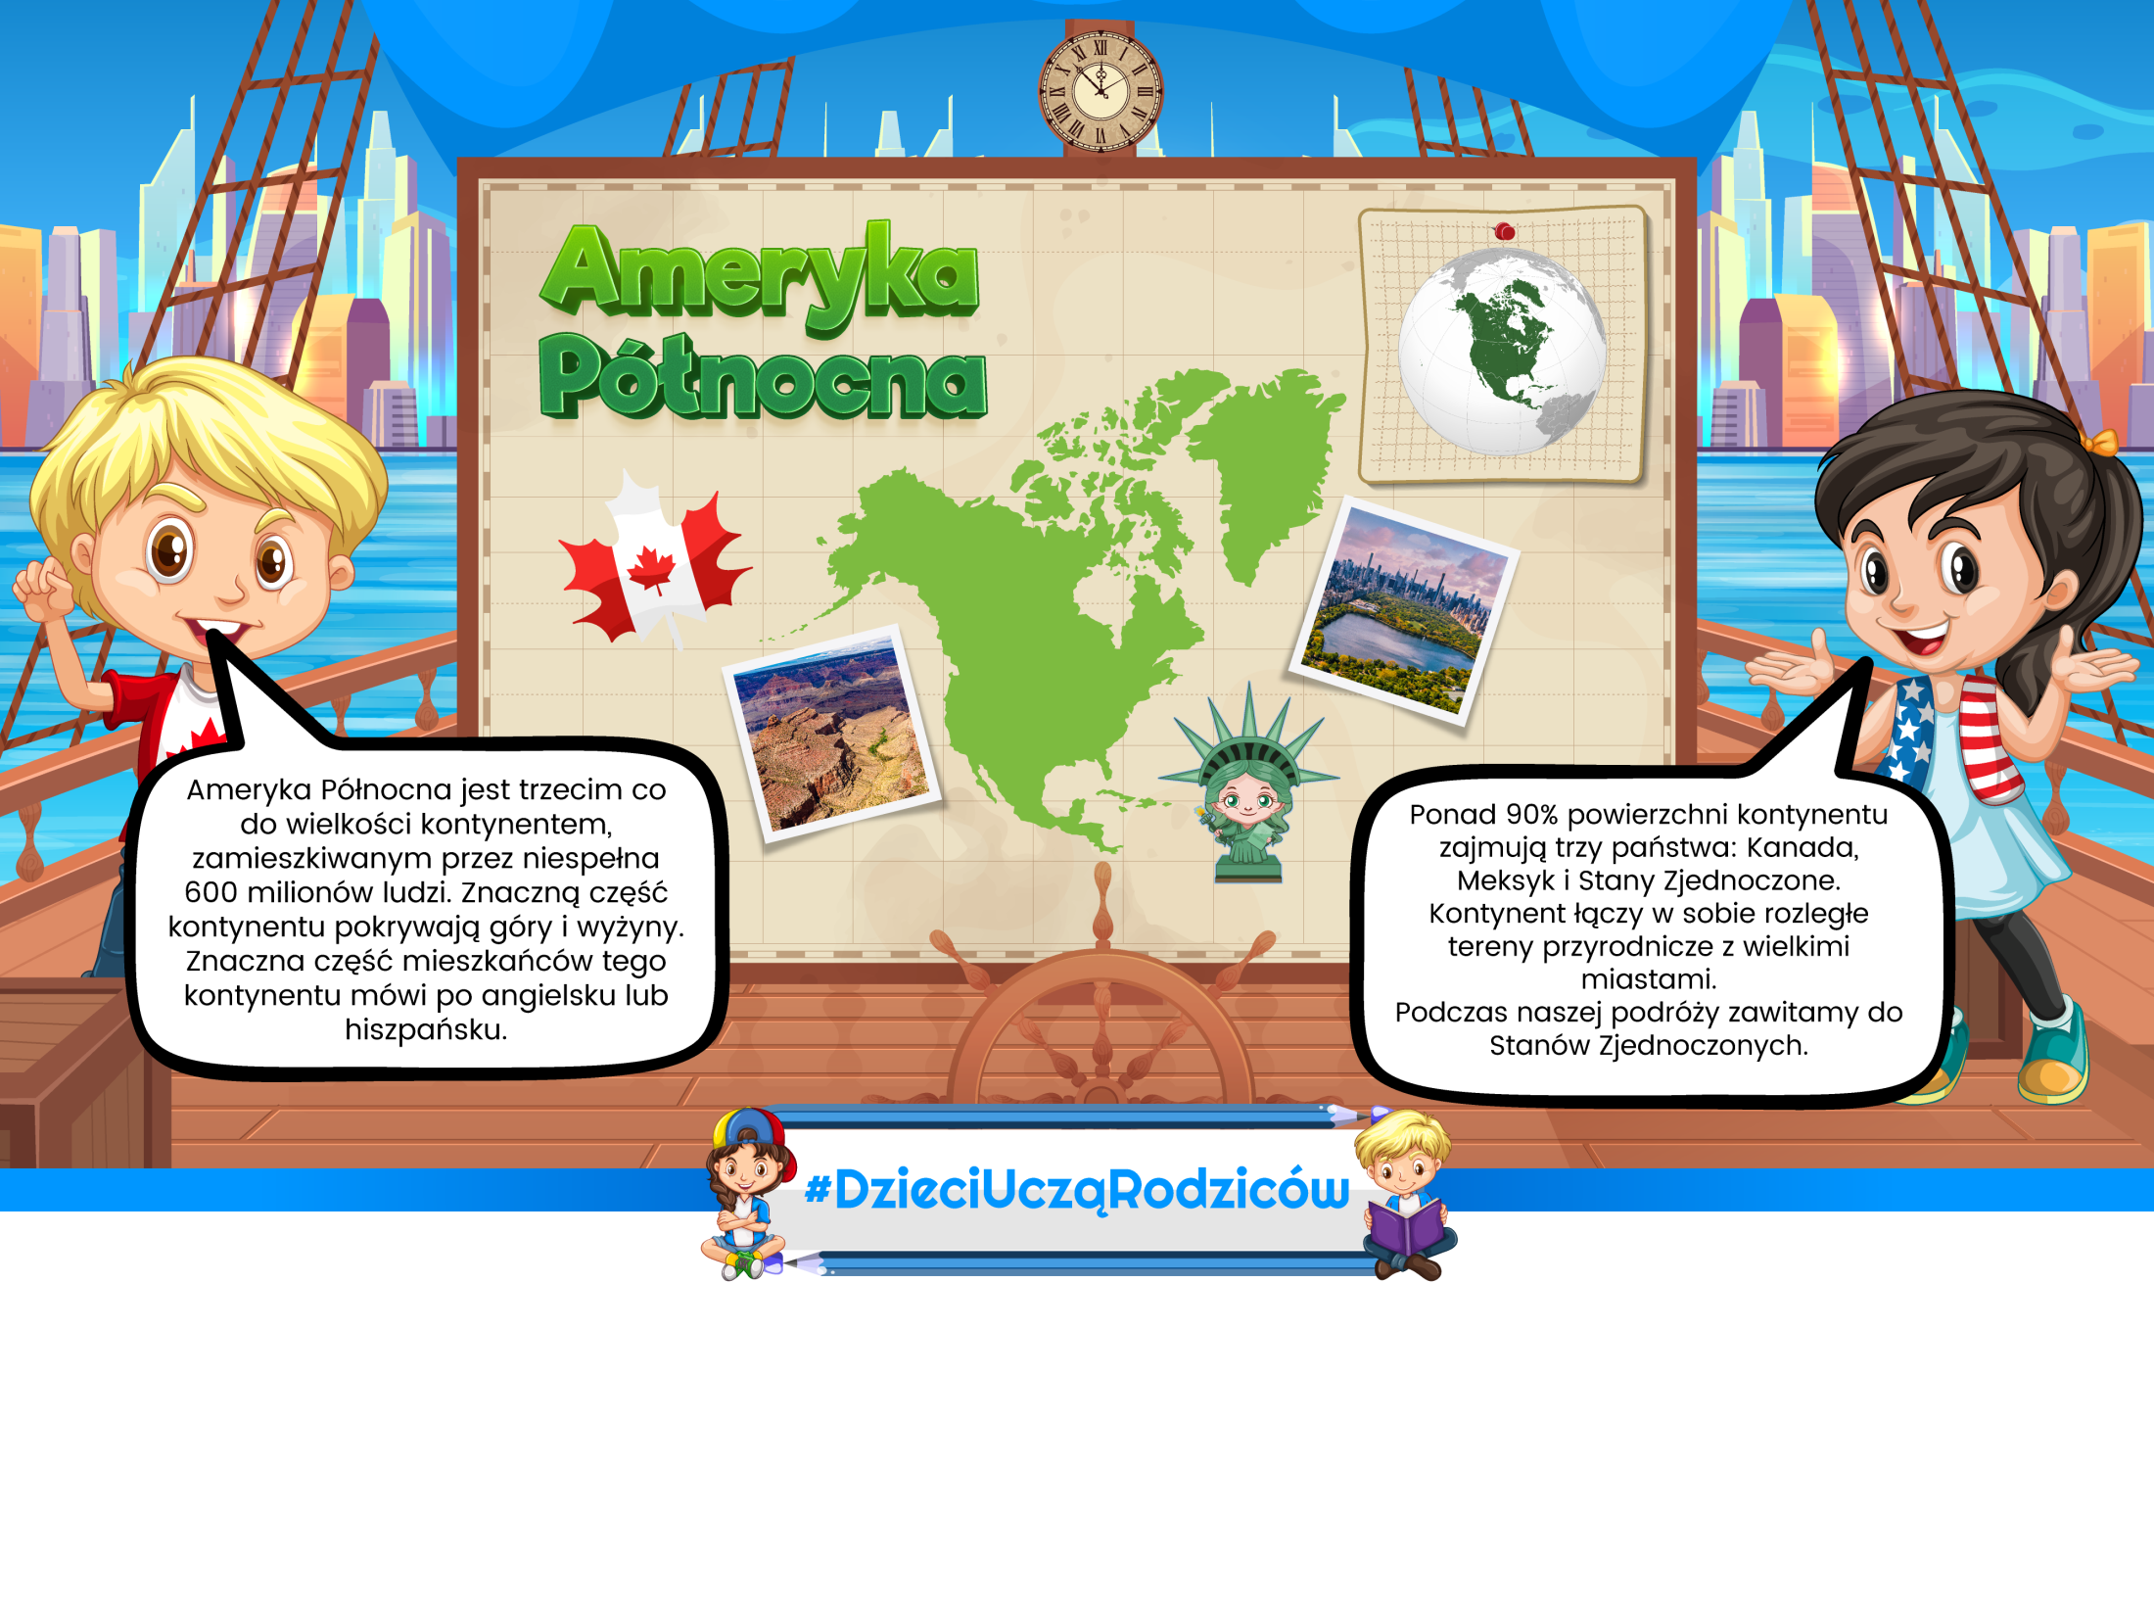
Ameryka Północna

Slide 15
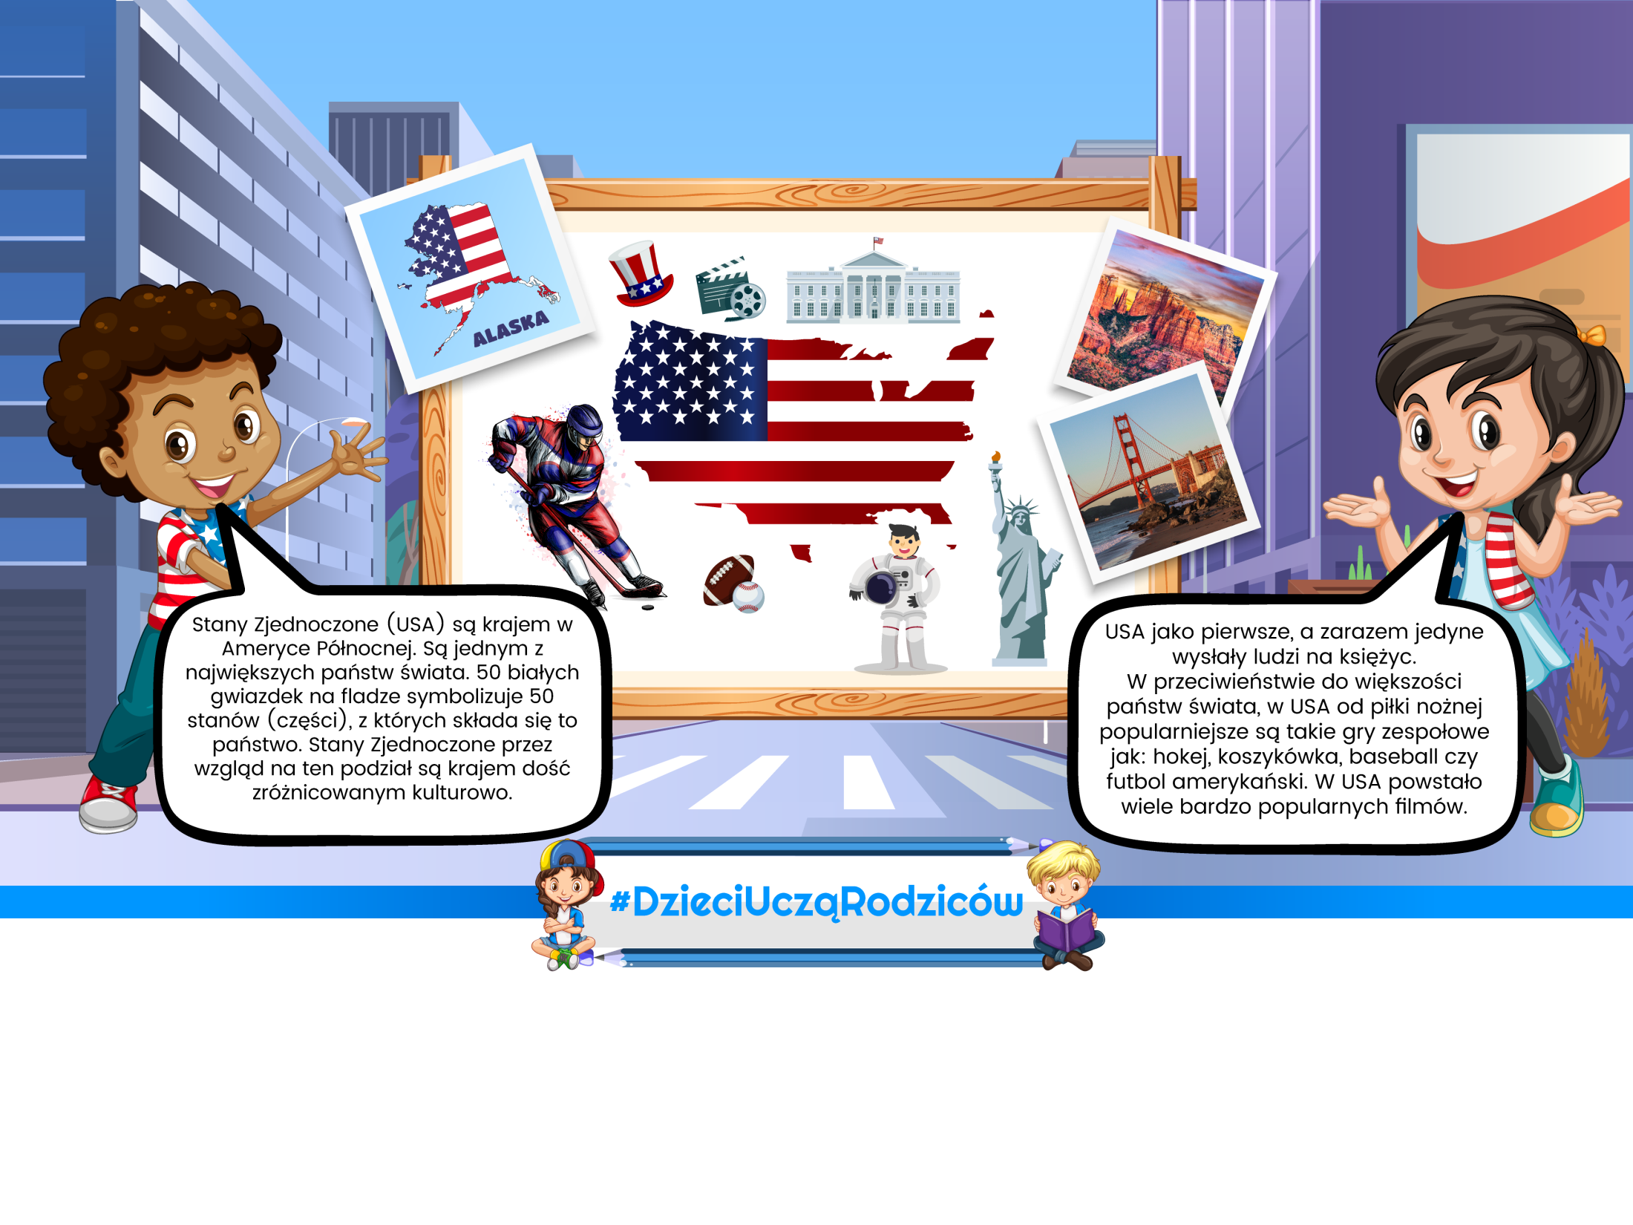
Stany Zjednoczone (USA)

Slide 16
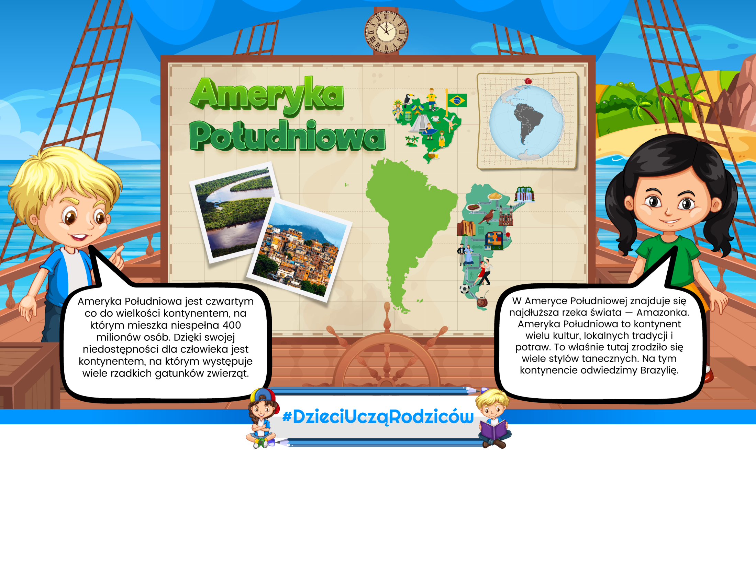
Ameryka Południowa

Slide 17
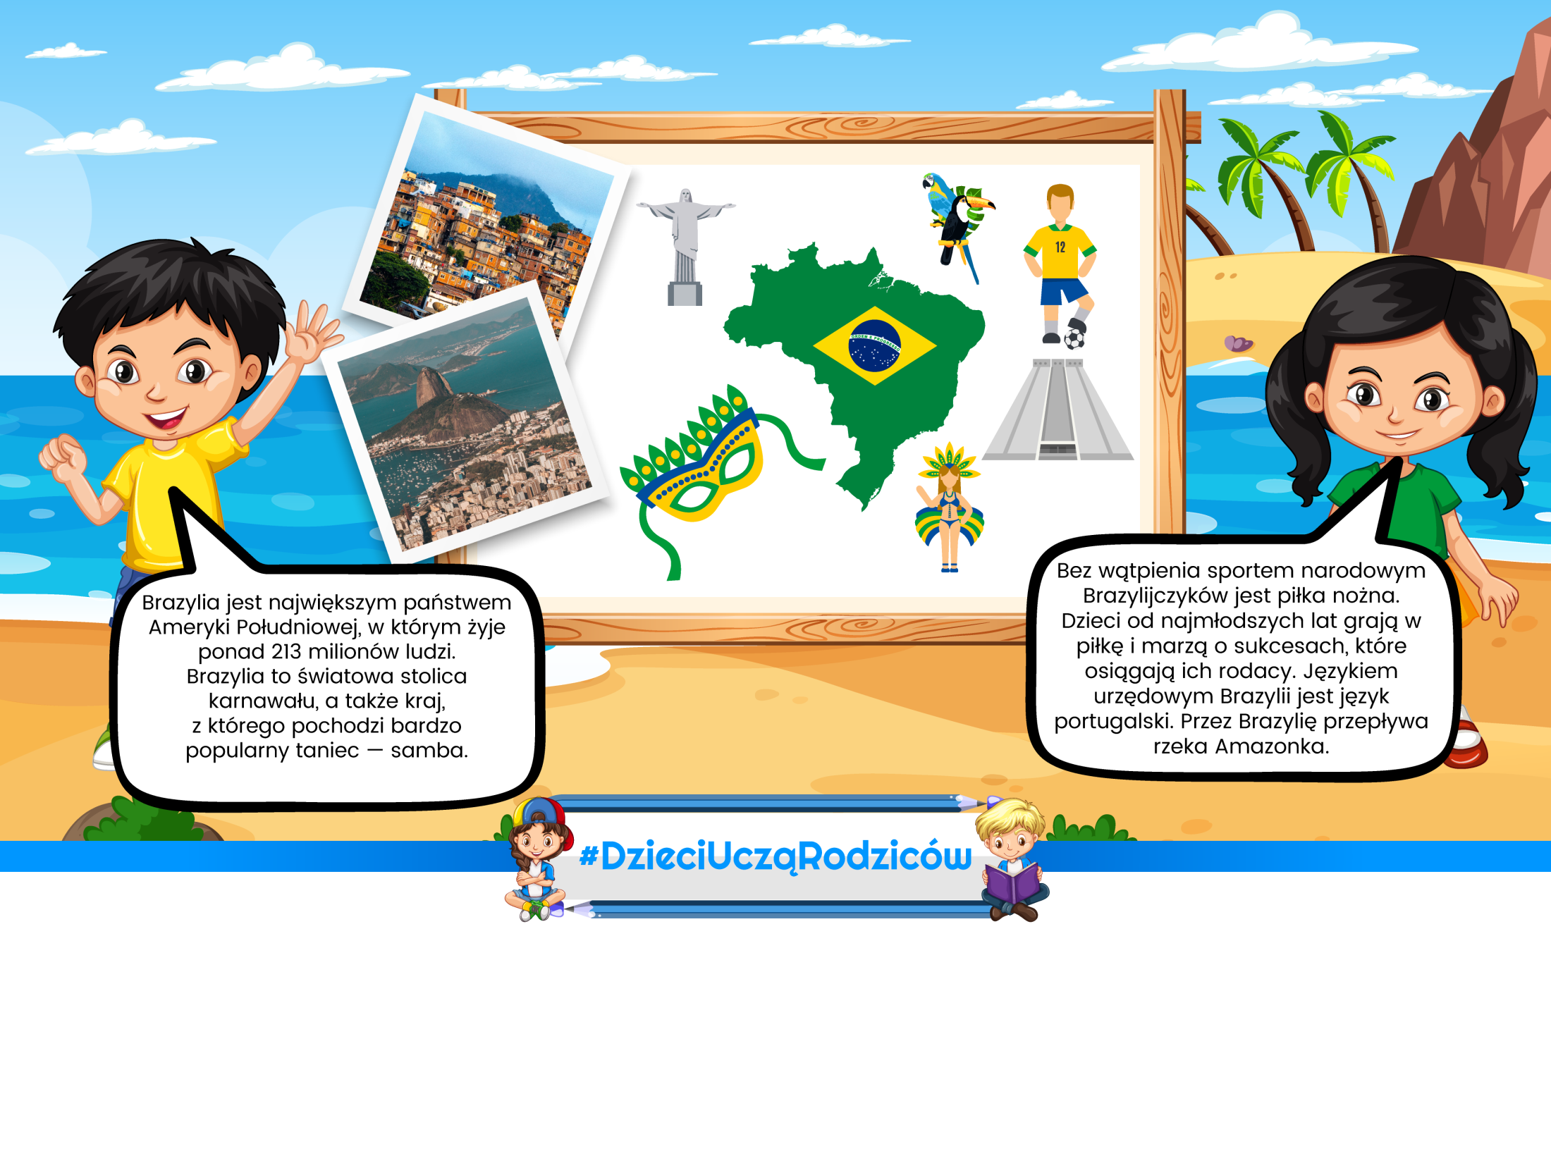
Brazylia

Slide 18
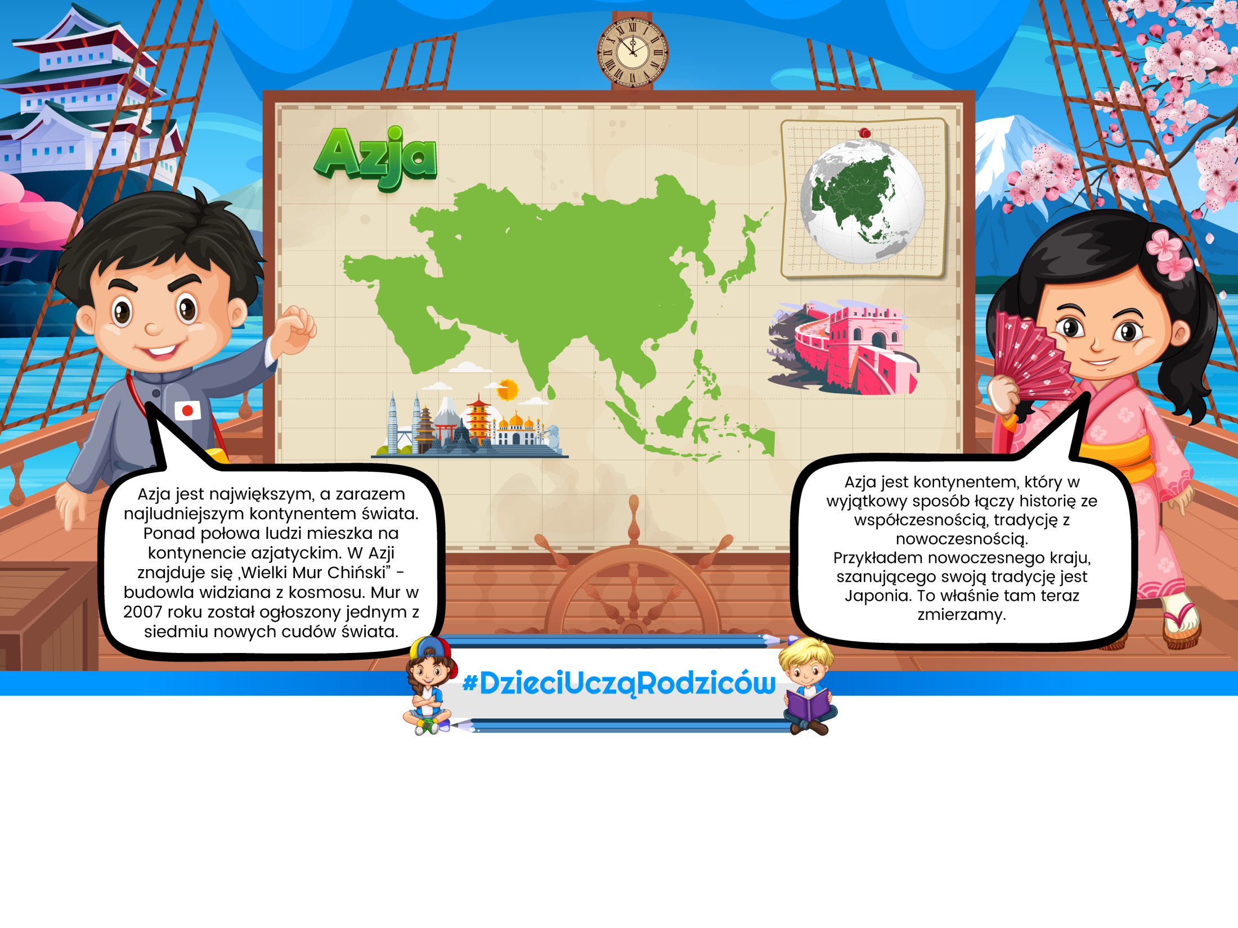
Azja

Slide 19
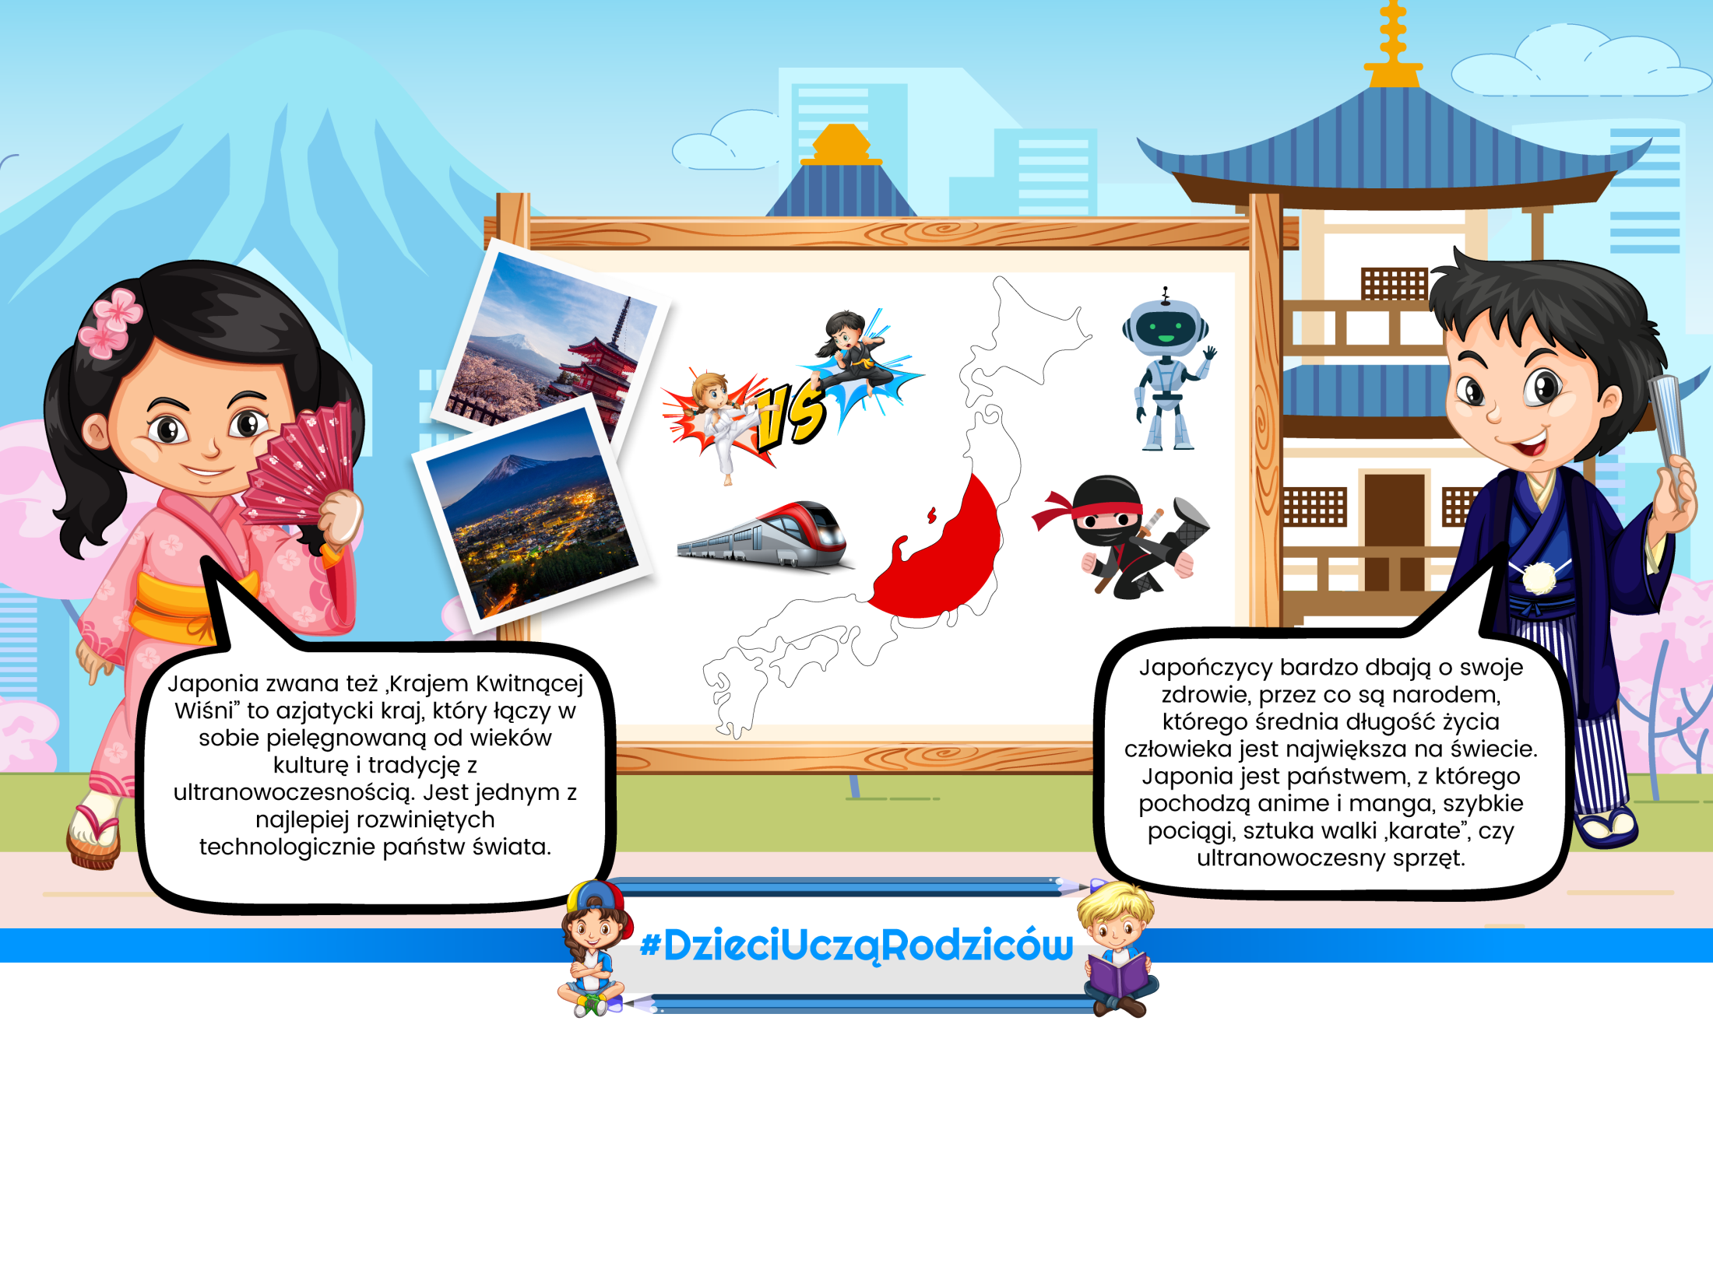
Japonia

Slide 20
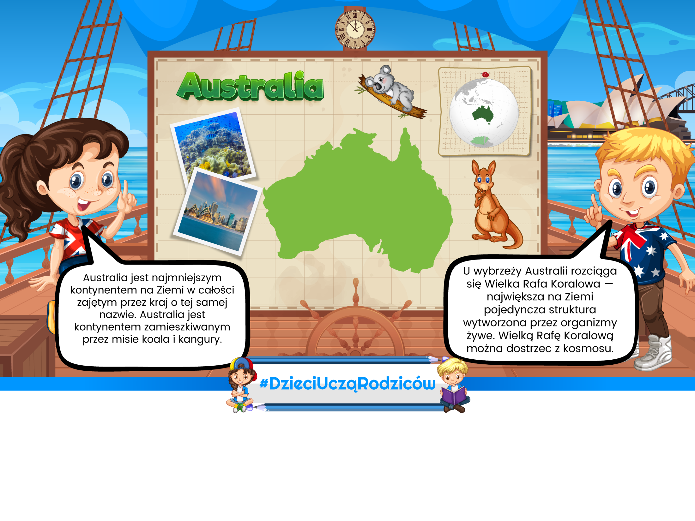
Australia

Slide 21
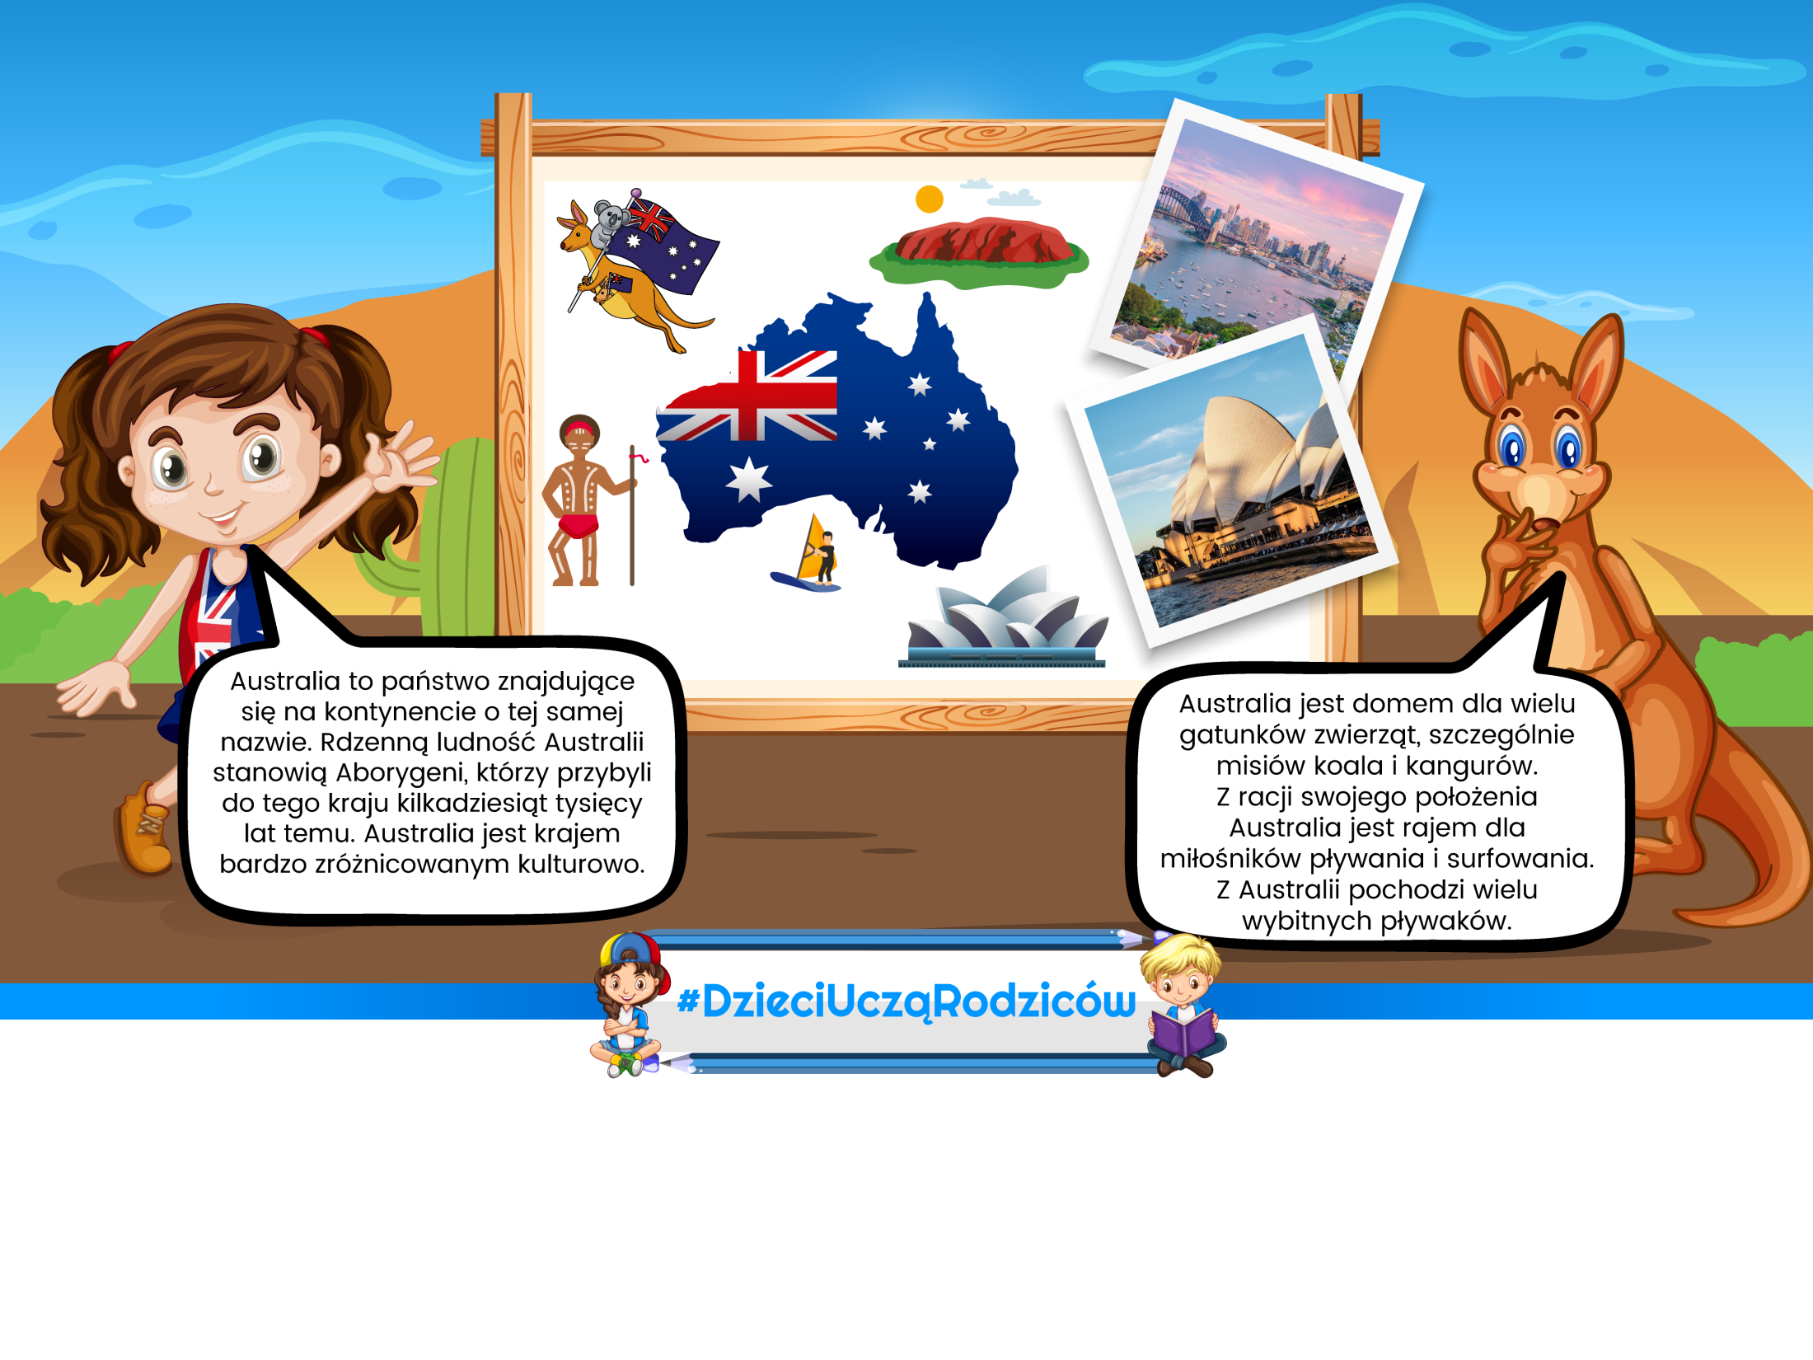
Australia (kraj)

Slide 22
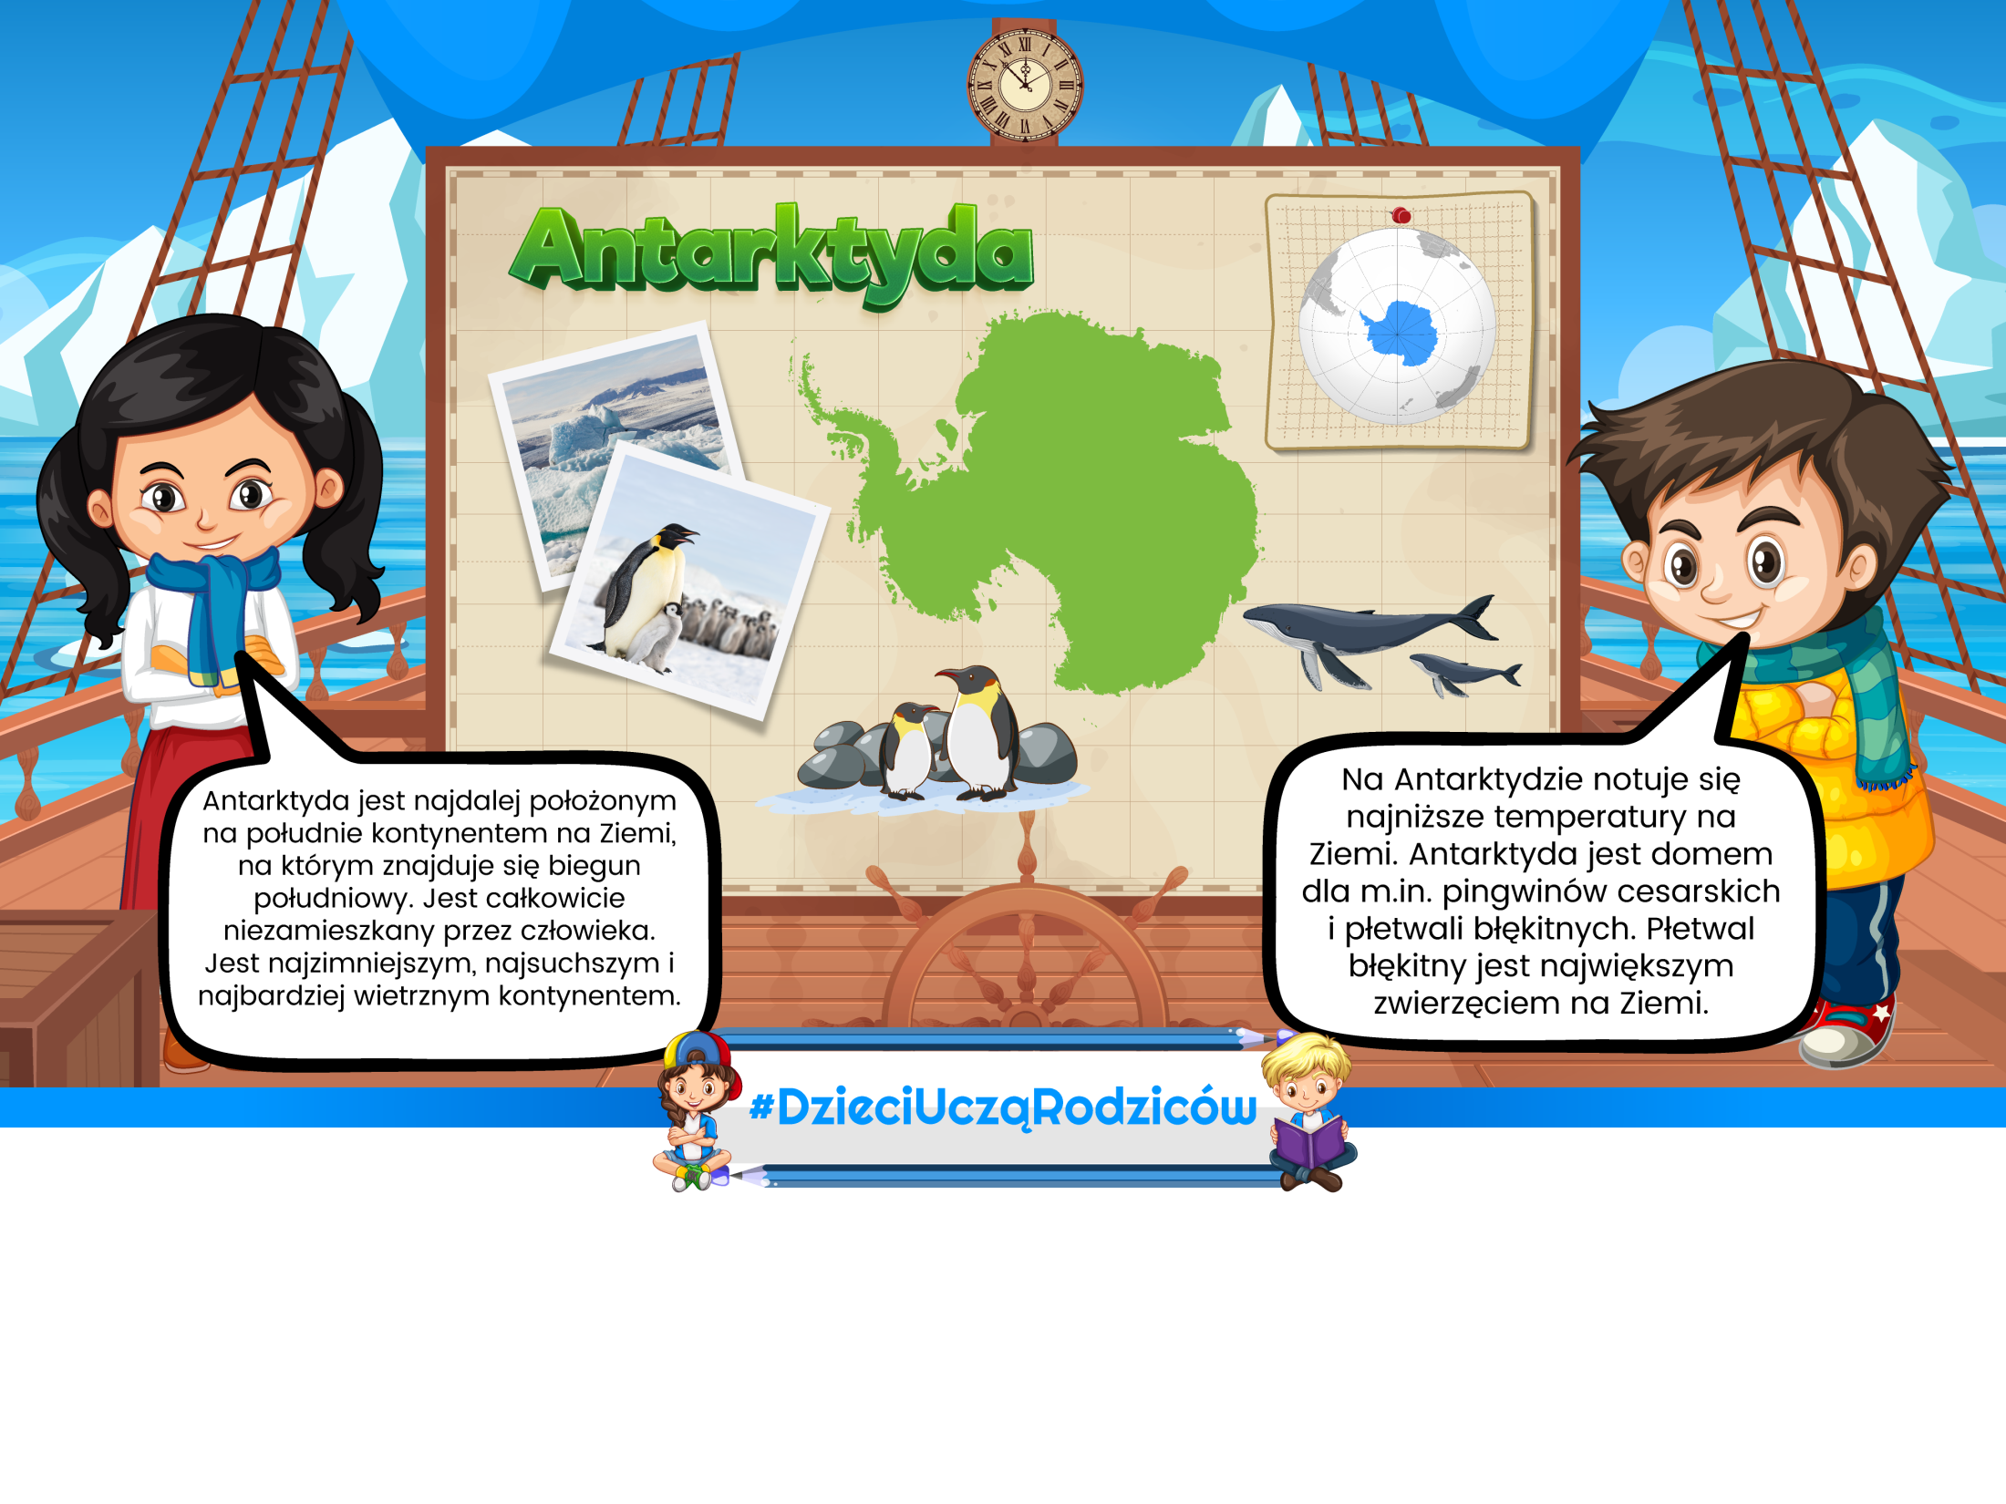
Antarktyda

Slide 23
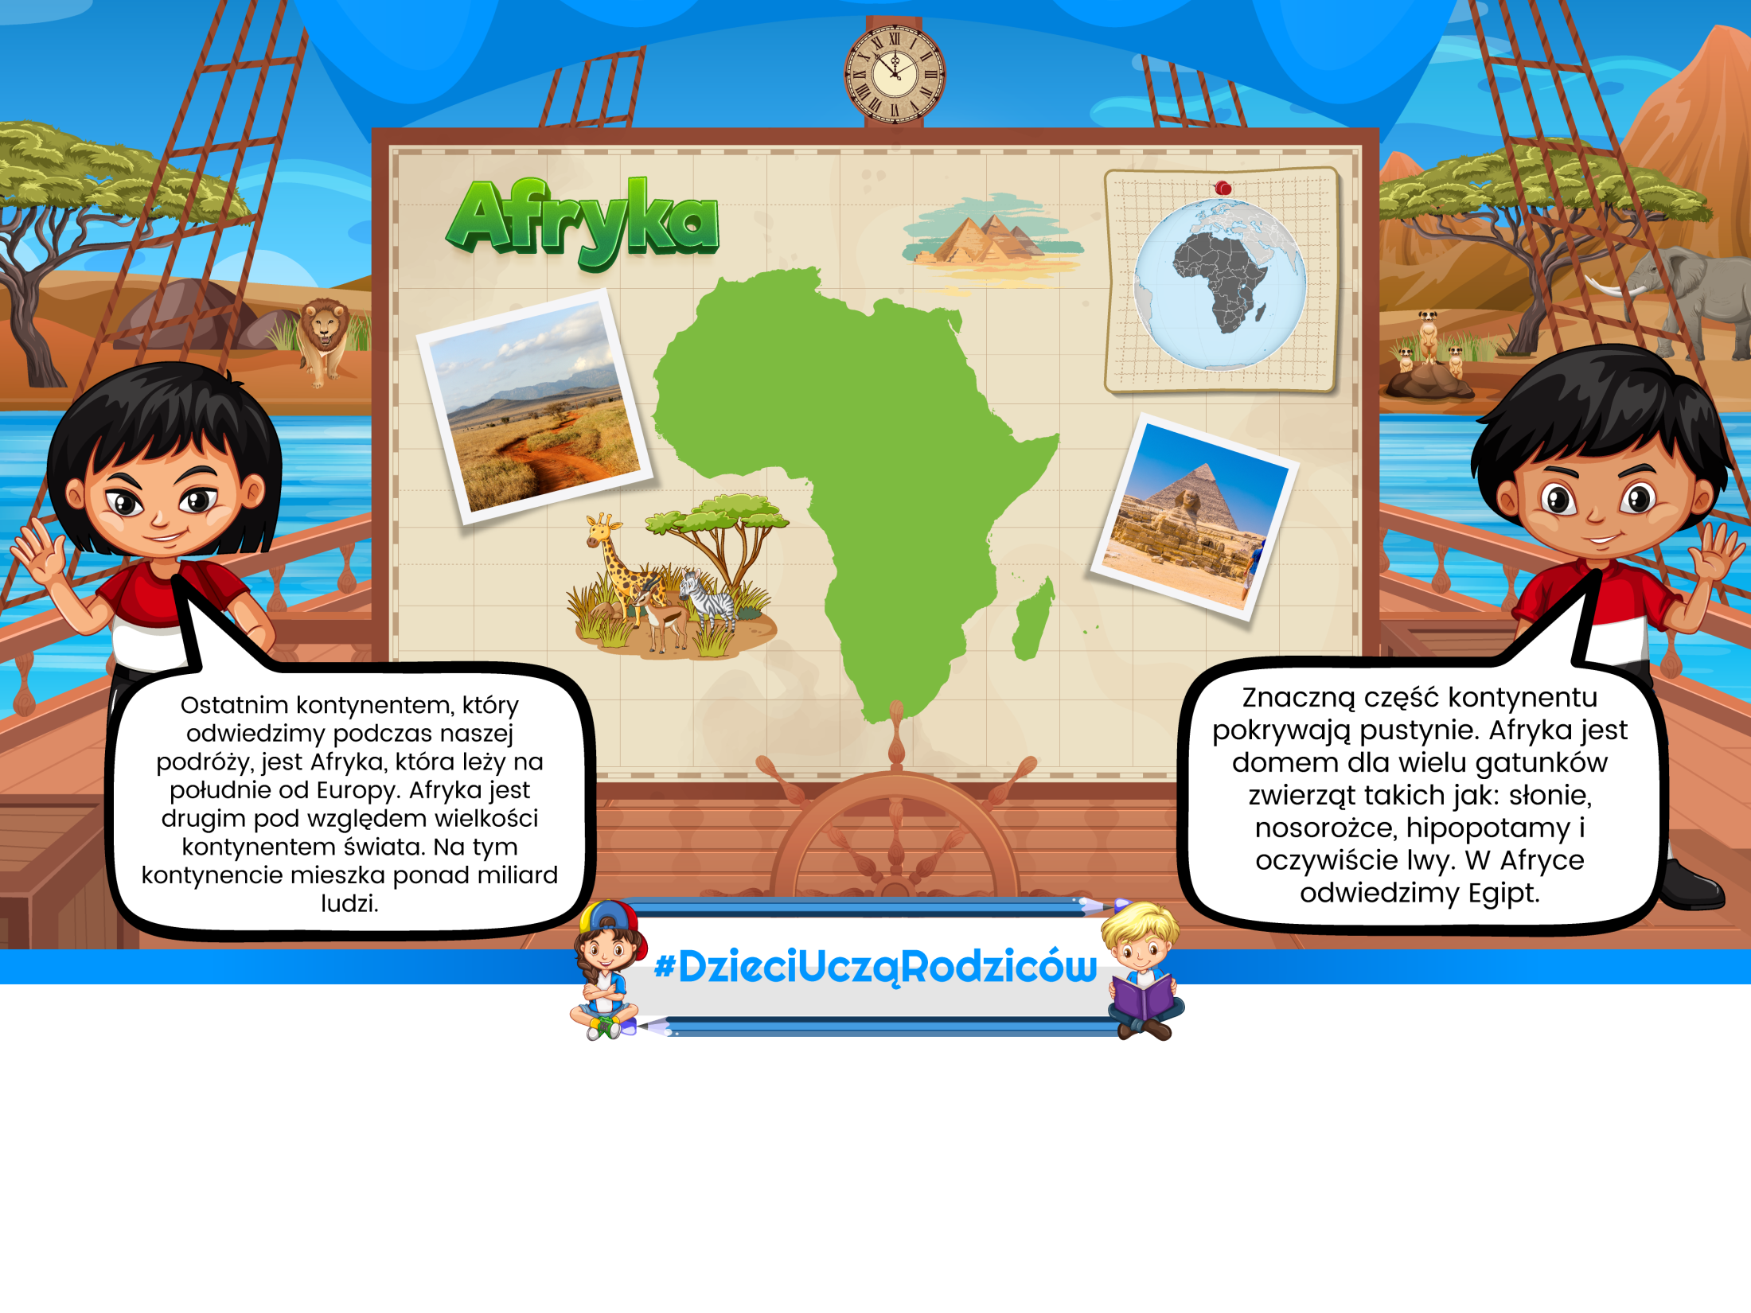
Afryka

Slide 24
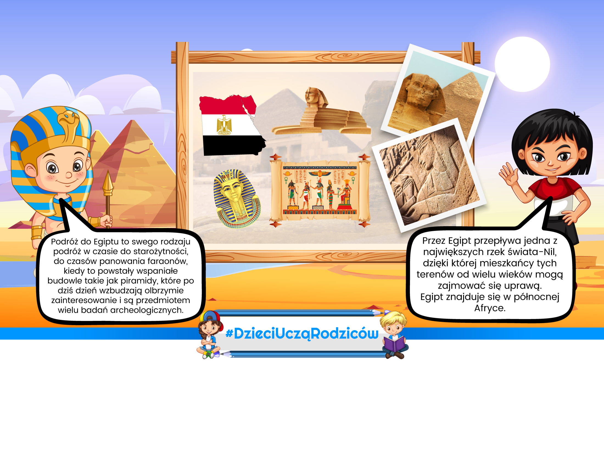
Egipt

Slide 25
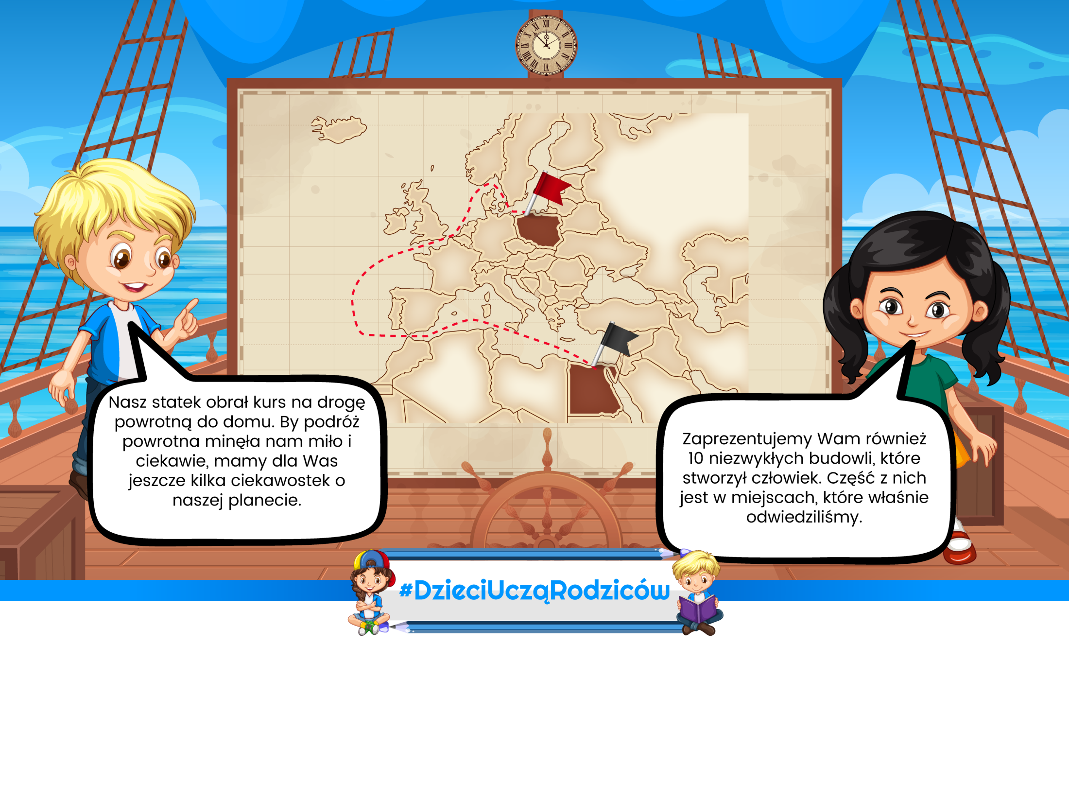
Ciekawostki

Slide 26
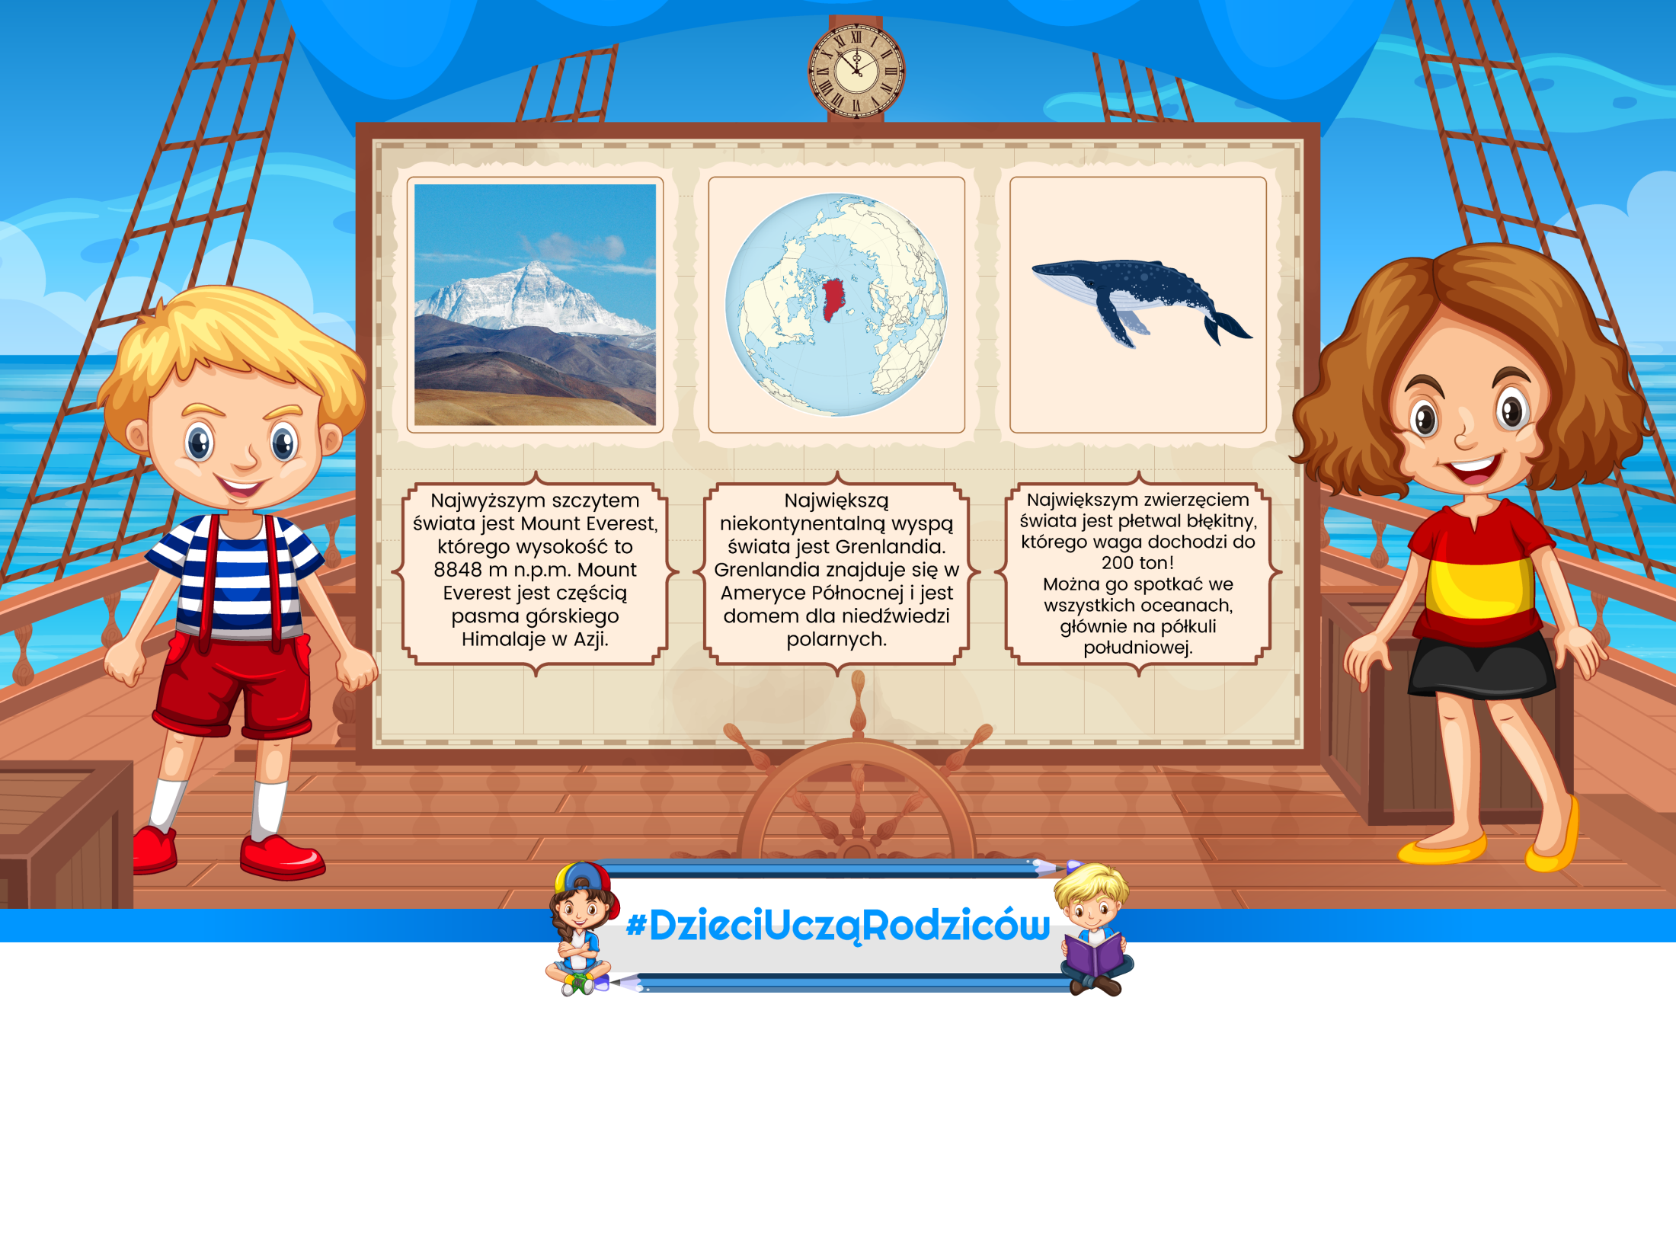
Pięć ciekawostek o Ziemi

Slide 27
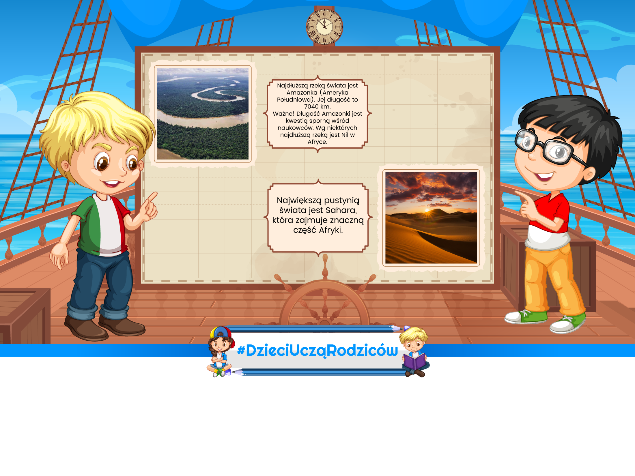
Pięć ciekawostek o Ziemi

Slide 28
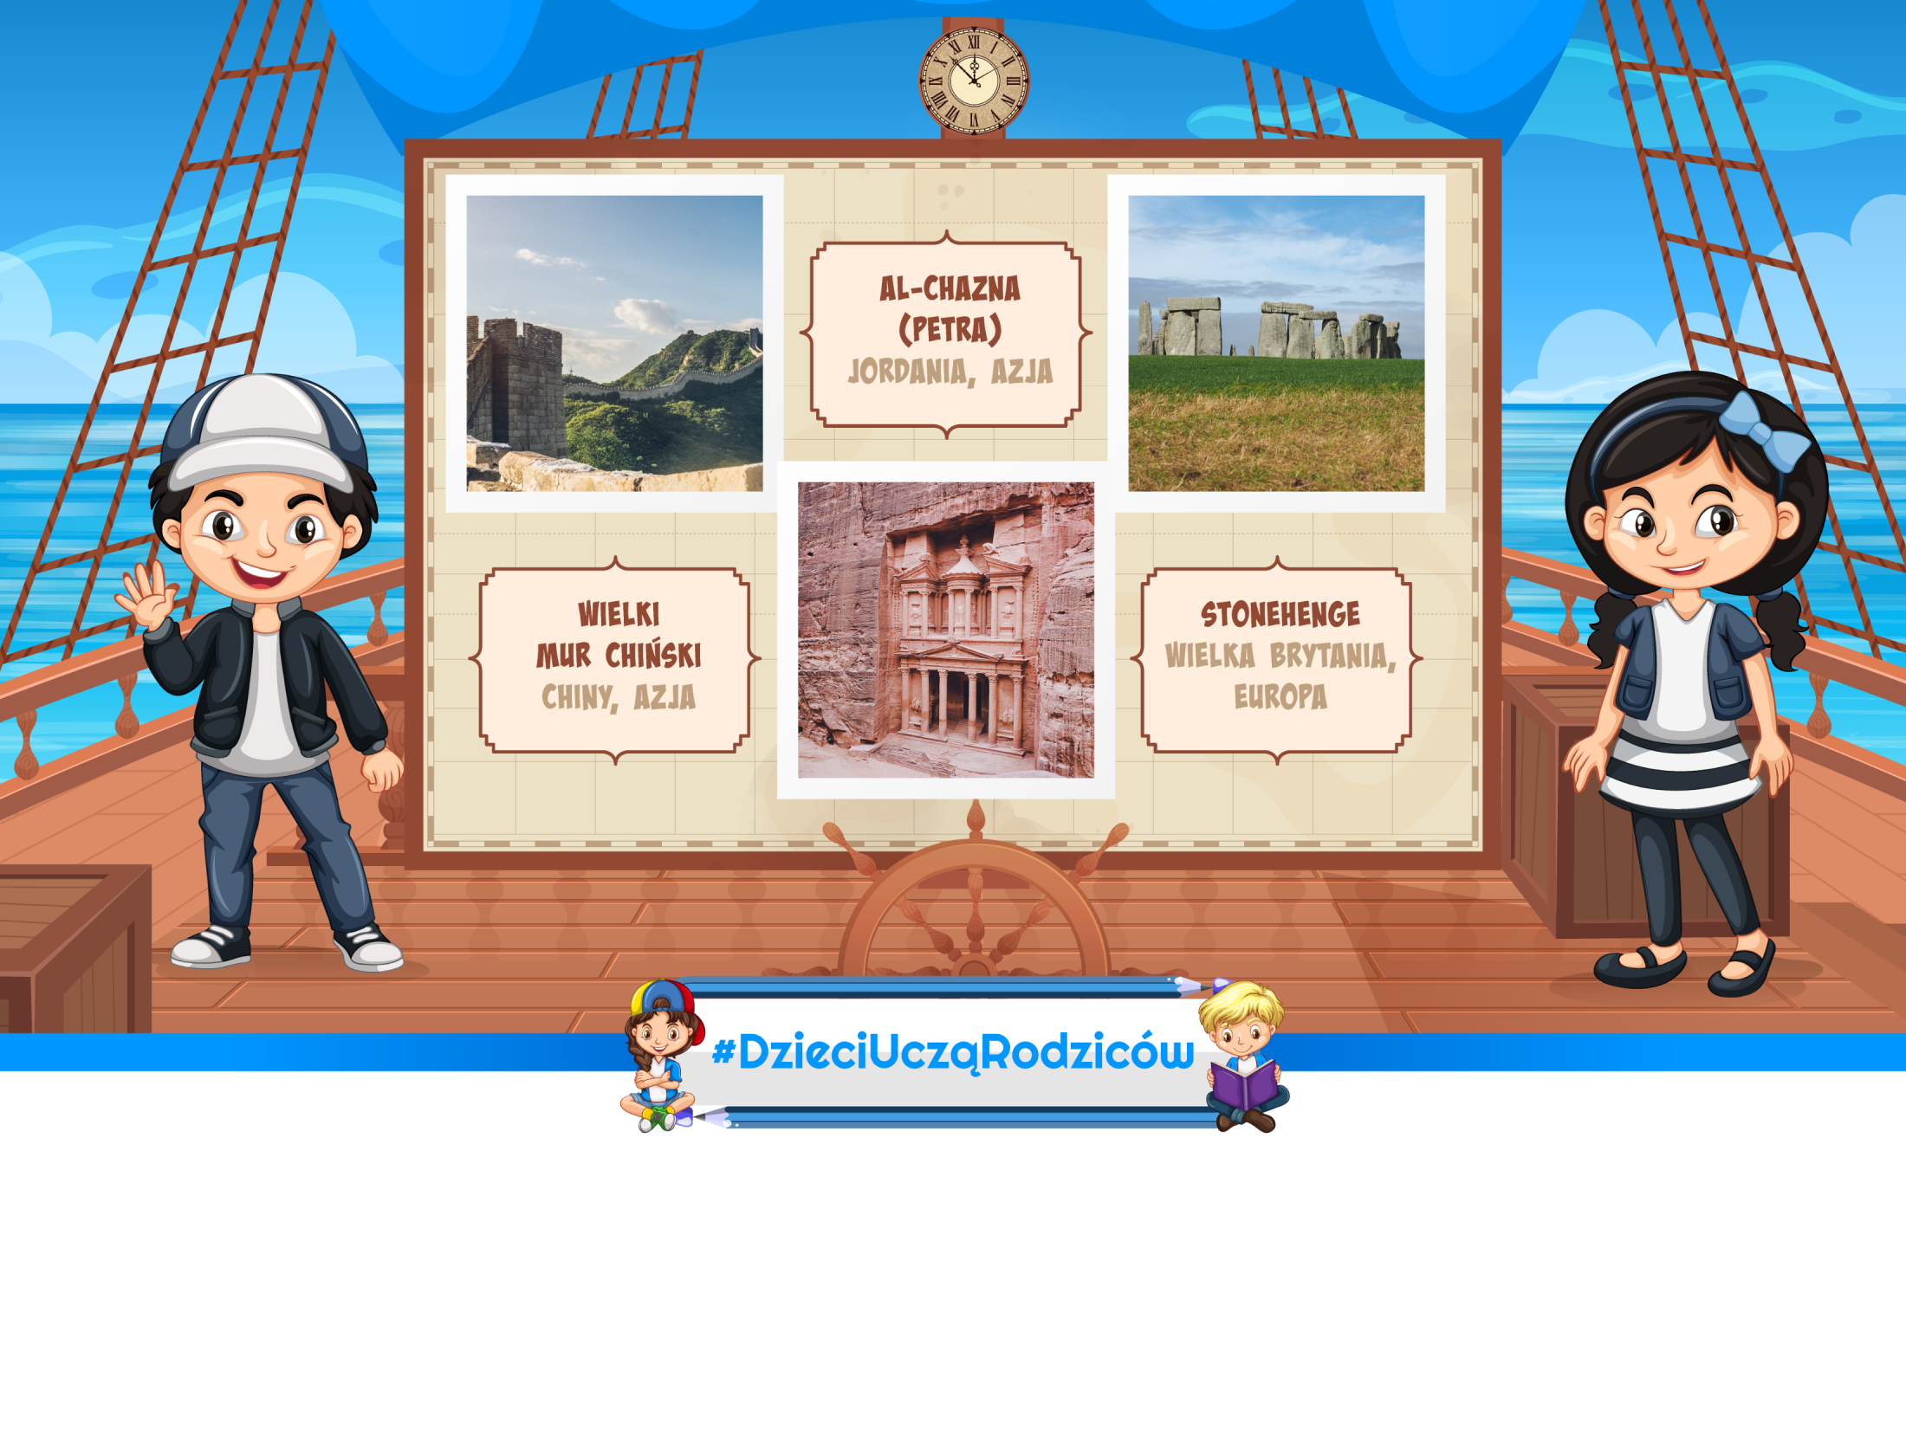
10 niezwykłych budowli stworzonych
przez człowieka

Slide 29
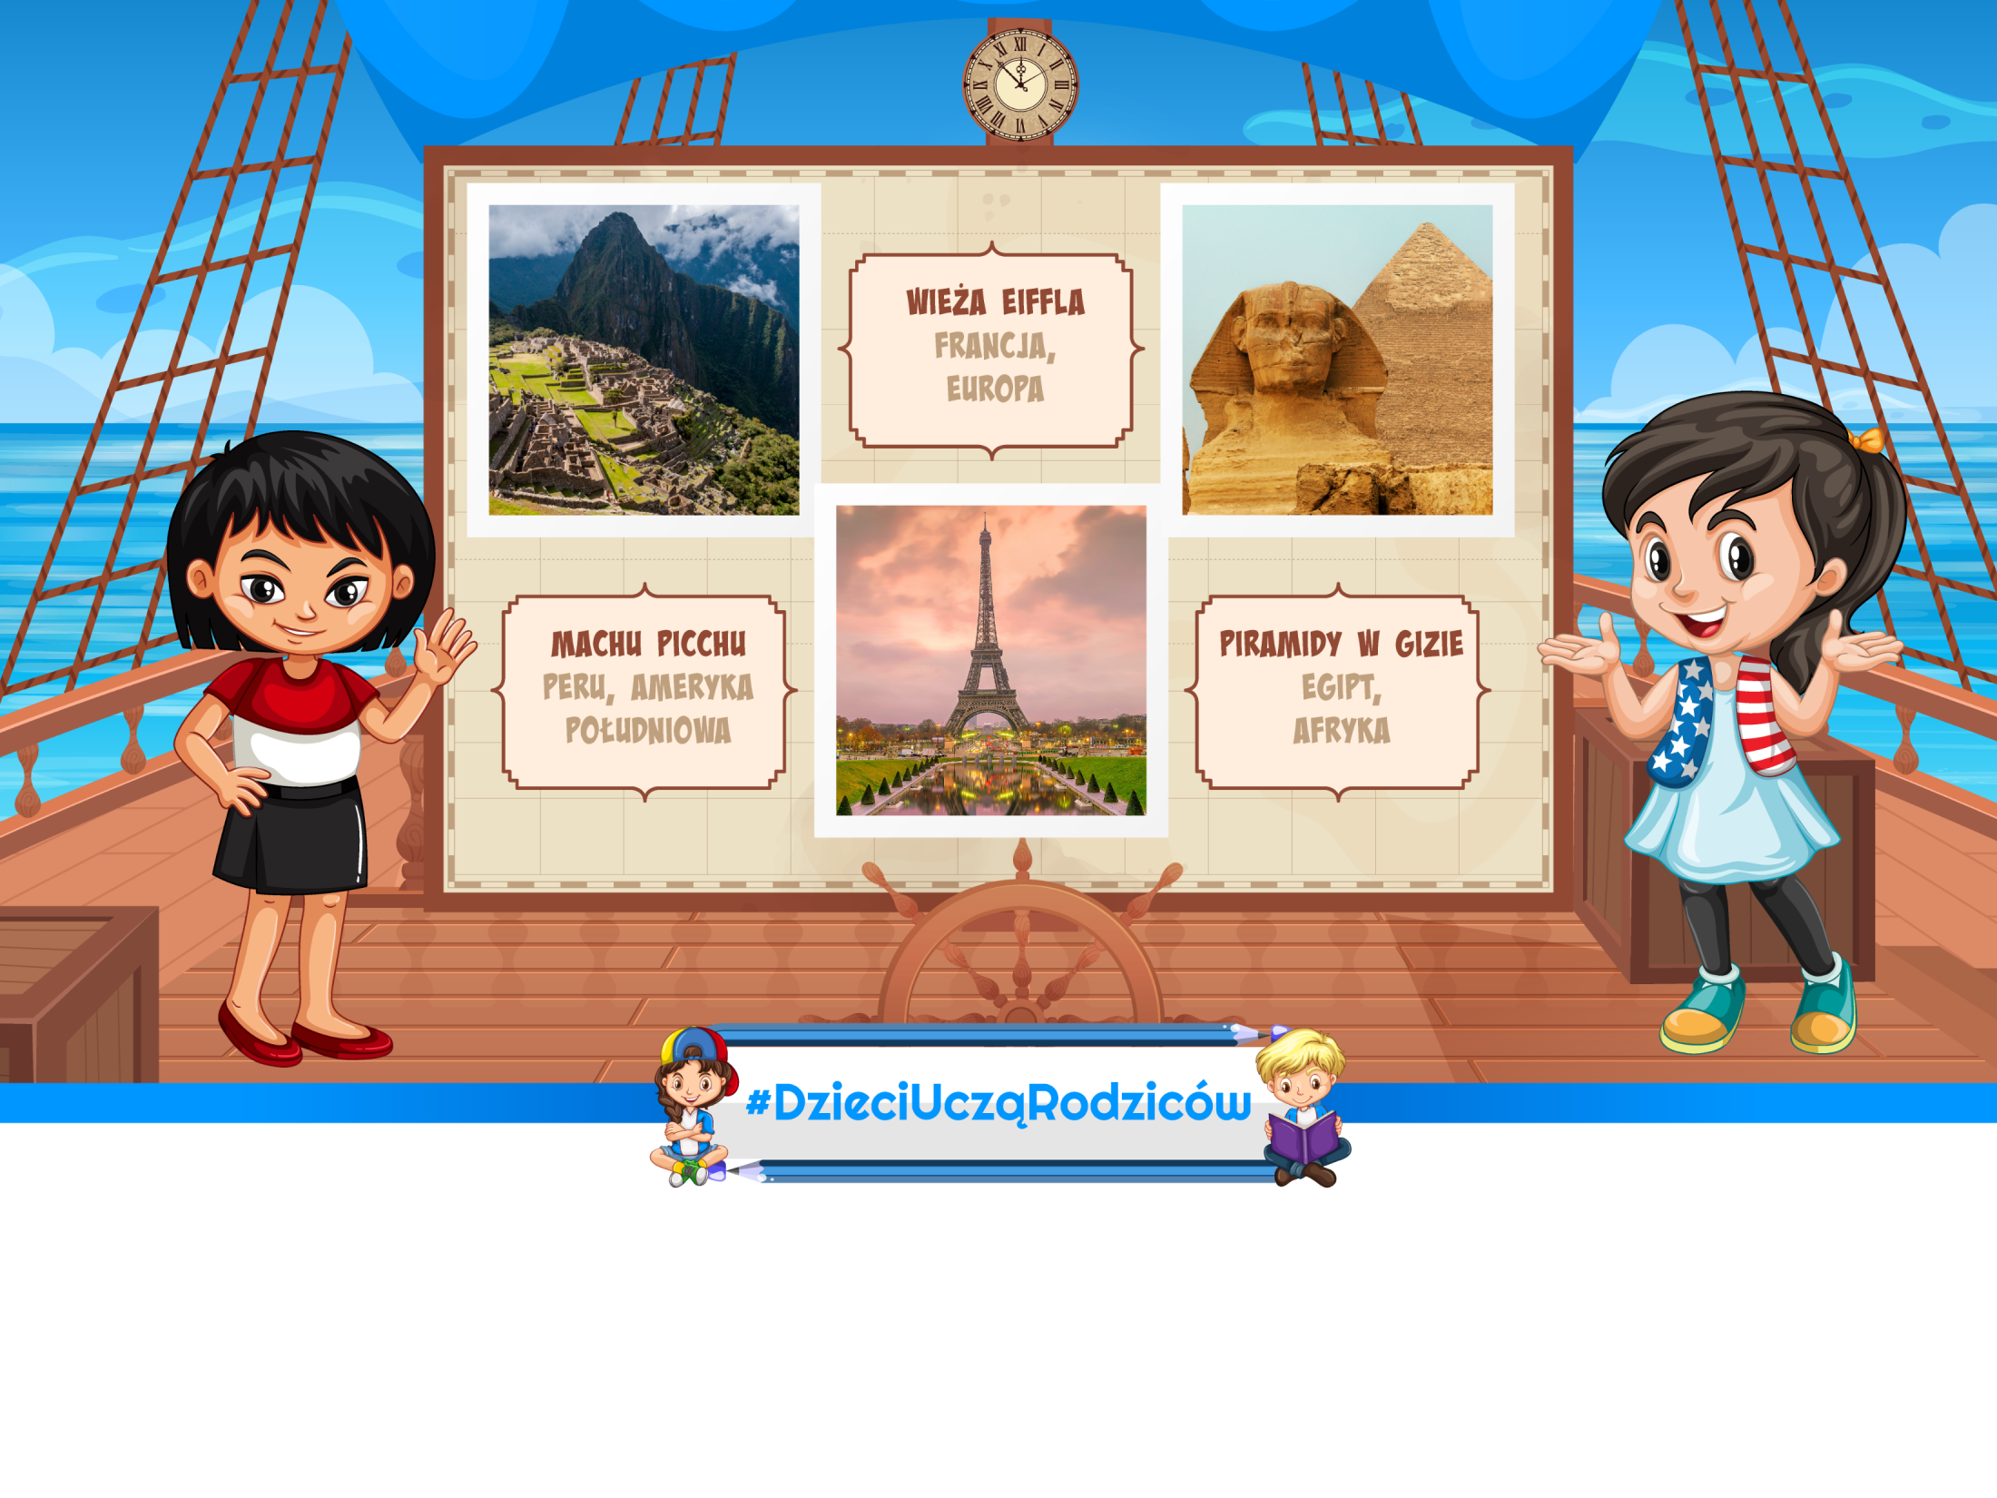
10 niezwykłych budowli stworzonych
przez człowieka

Slide 30
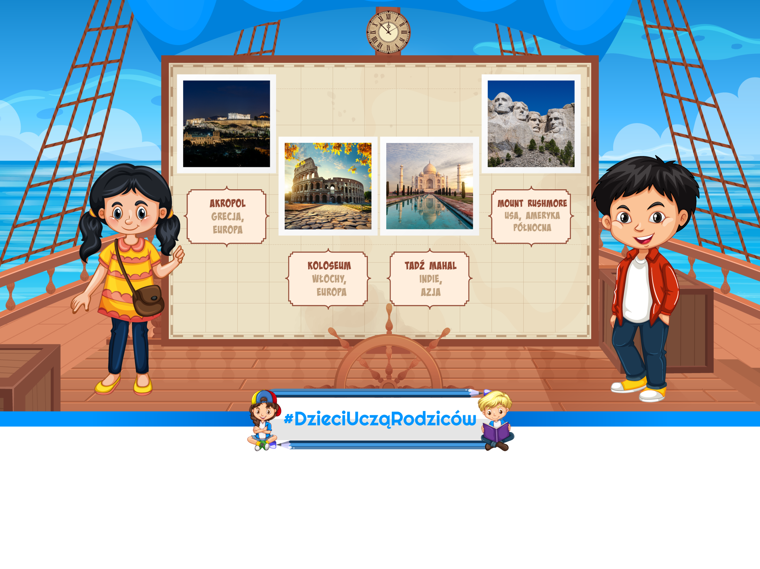
10 niezwykłych budowli stworzonych
przez człowieka

Slide 31
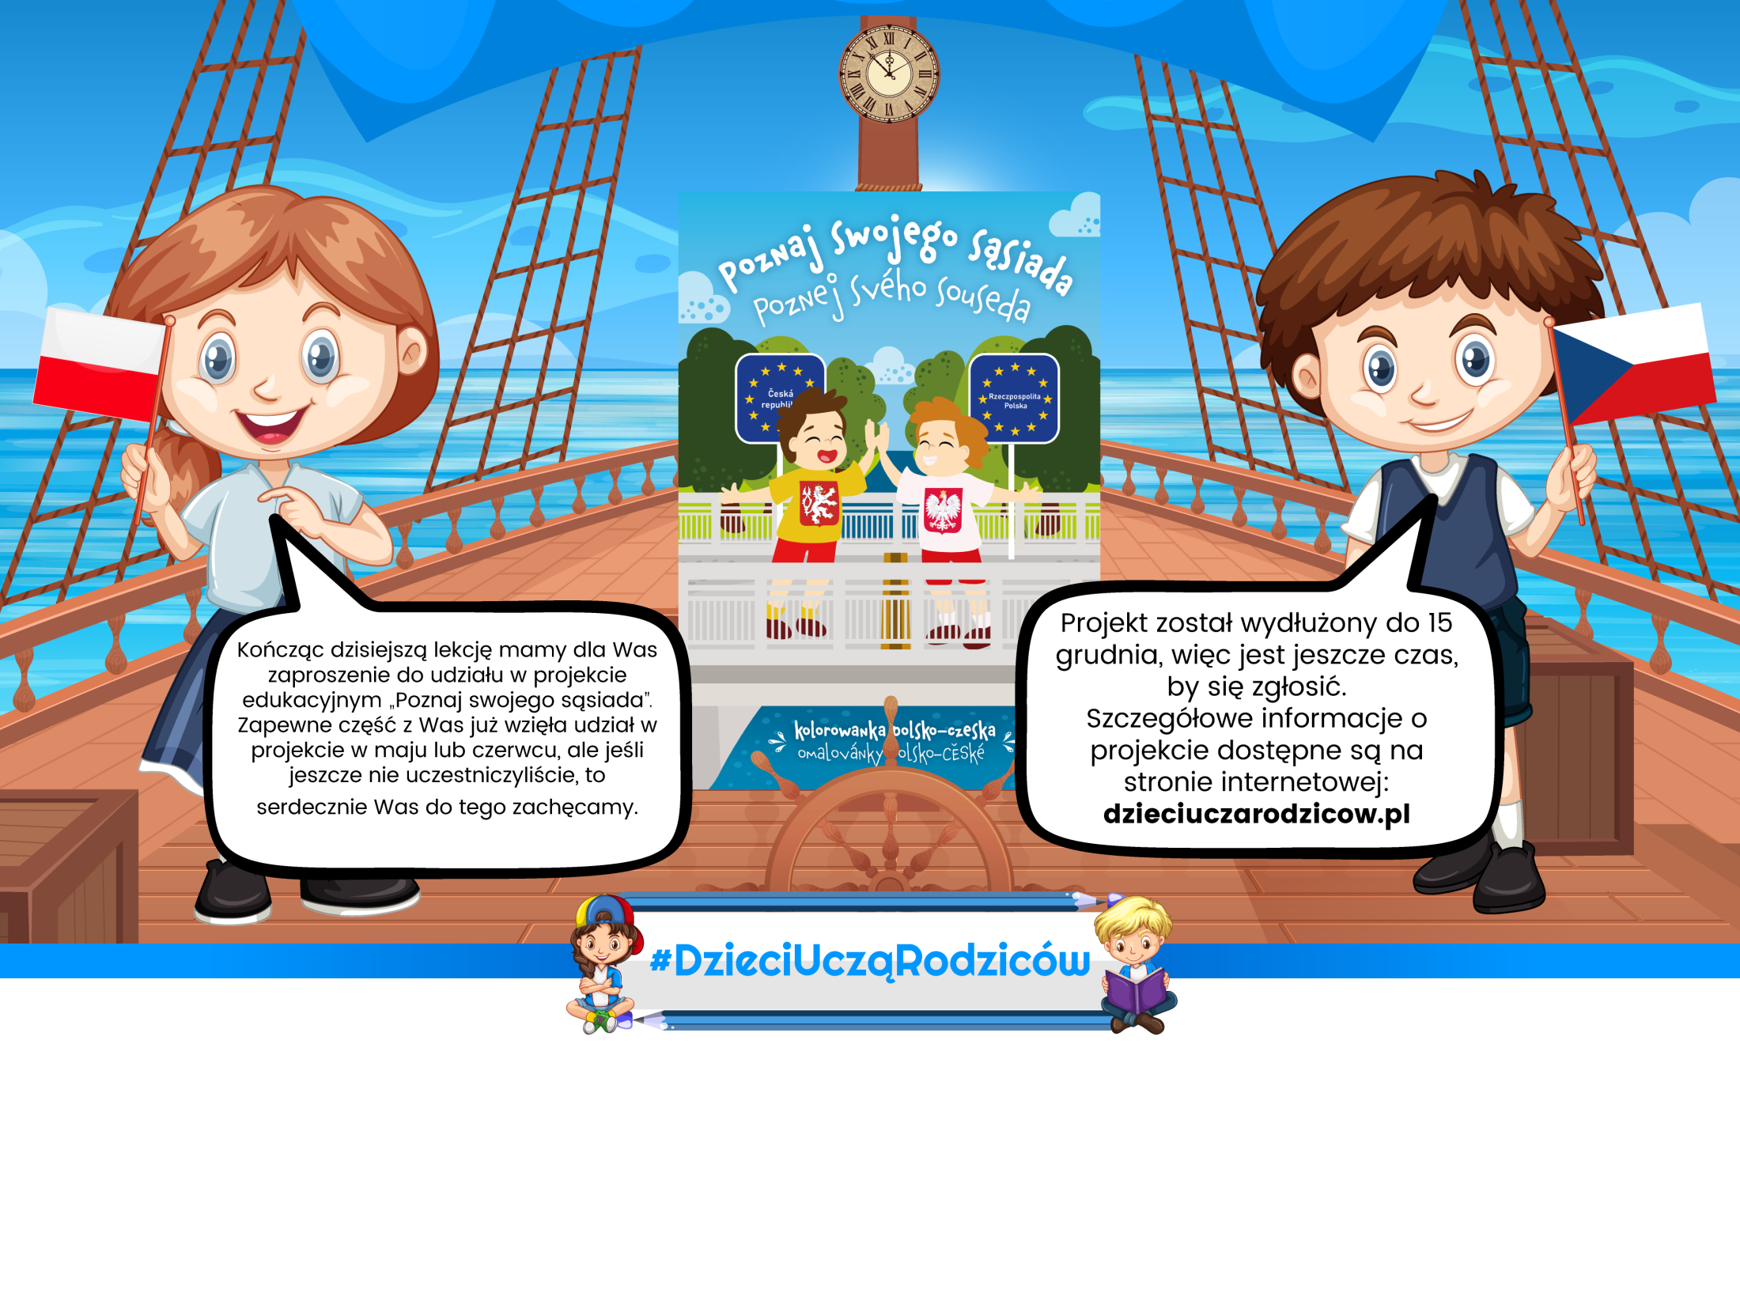
Projekt edukacyjny „Poznaj swojego sąsiada”

Slide 32


